Slide 1
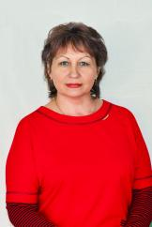
Министерство образования РМ
ПОРТФОЛИО
Берестовой Ольги Николаевны,
старшего воспитателя
МДОУ «Детский сад №125 комбинированного вида»
Дата рождения: 20. 06. 1963 г.
Профессиональное образование: филолог, преподаватель русского языка и литературы,
МГУ им. Н.П. Огарева, диплом - АВ №418492;
Дата выдачи: 1991 г.
практический психолог, МГУ им. Н.П. Огарева,
диплом - ПП № 097867;
Дата выдачи: 1997 г.
Стаж педагогической работы (по специальности): 33 года
Общий трудовой стаж: 35 лет.
Наличие квалификационной категории: высшая
Дата последней аттестации: 22. 12. 2015 год

Slide 2
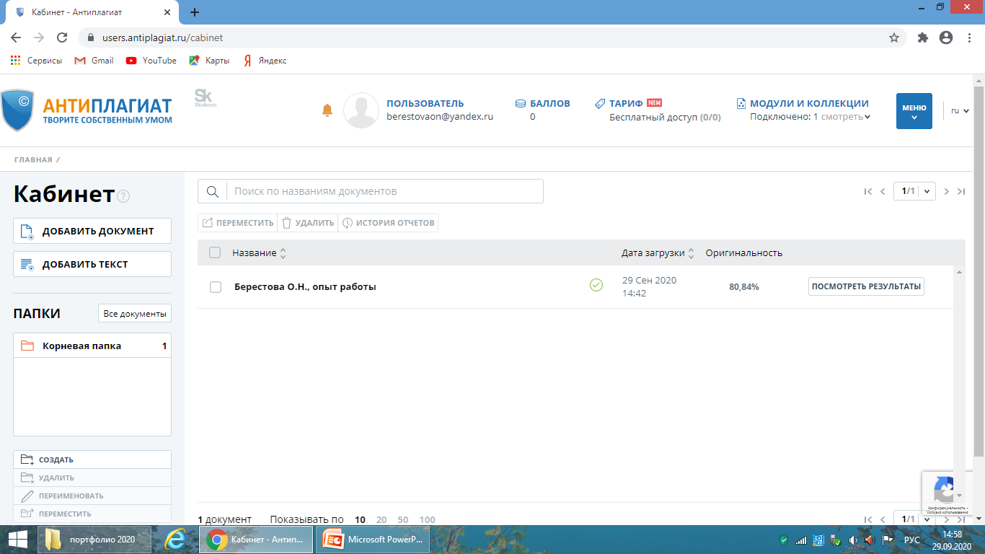
Наличие инновационного опыта работы.

Slide 3
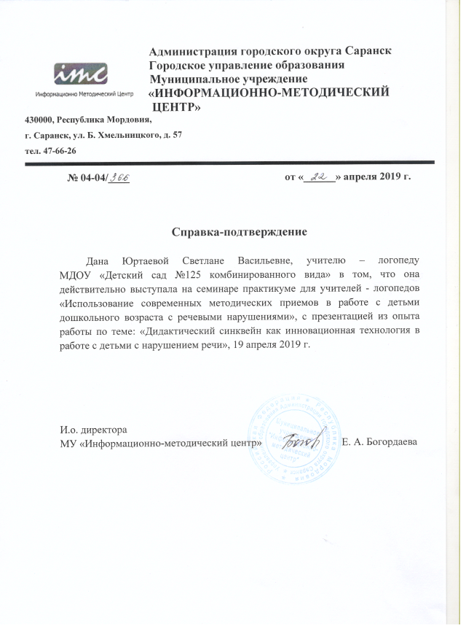
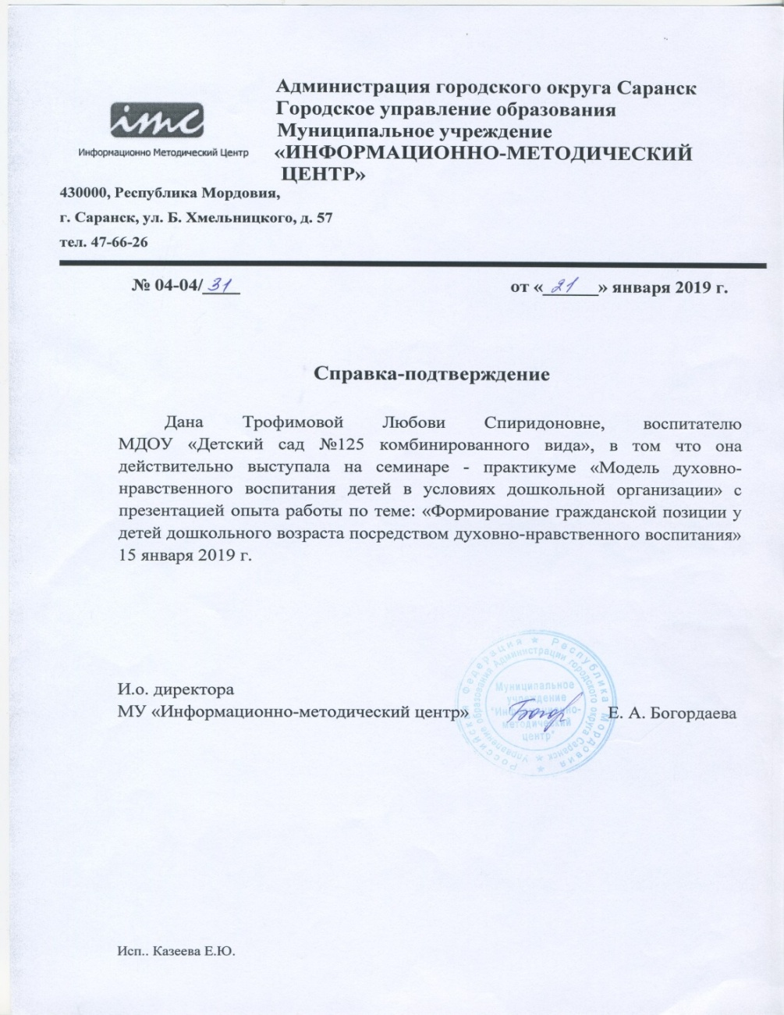
1. Методическое сопровождение материалов деятельности образовательной организации или отдельных педагогов на конференциях, семинарах, конкурсах.

Slide 4
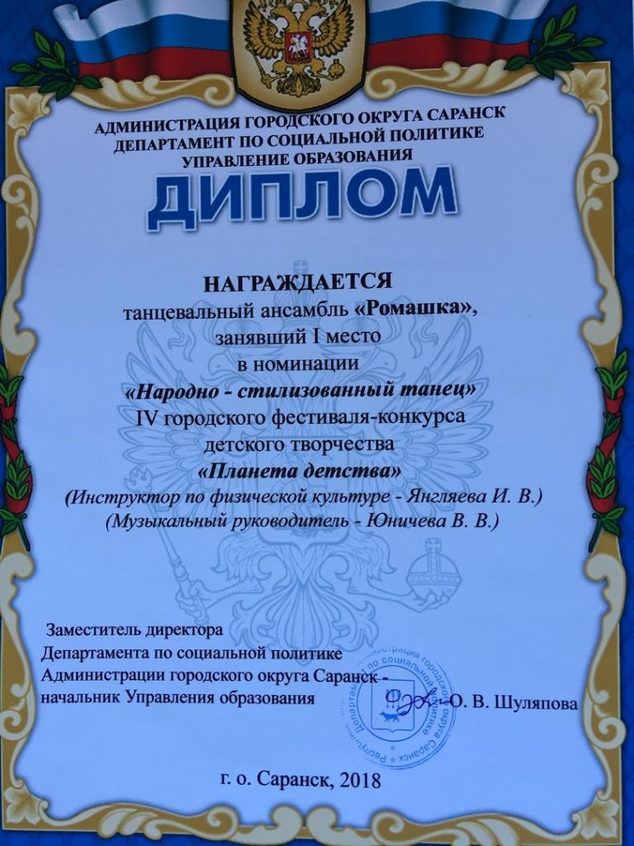

Slide 7
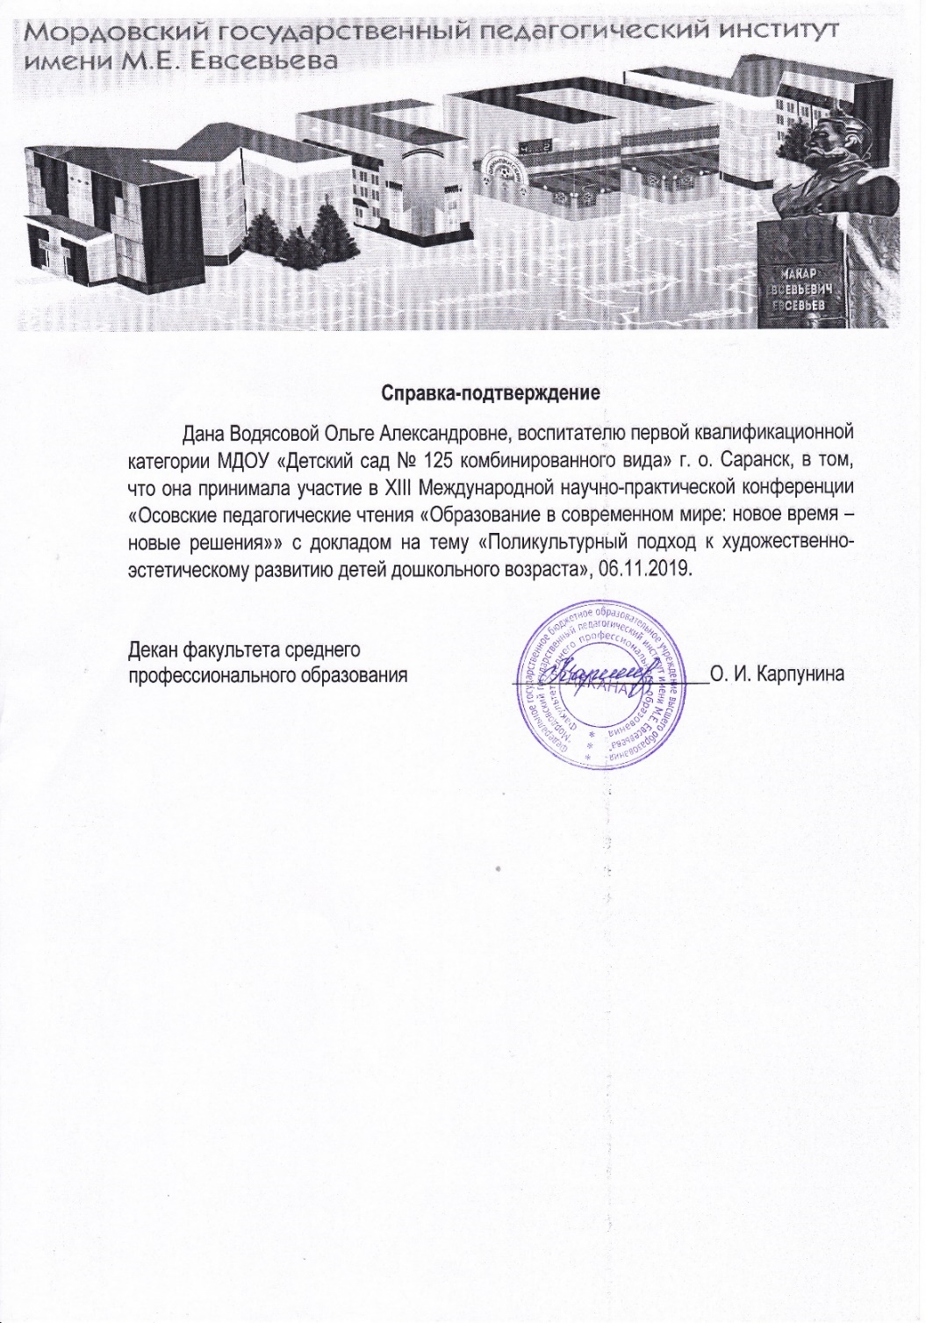

Slide 9
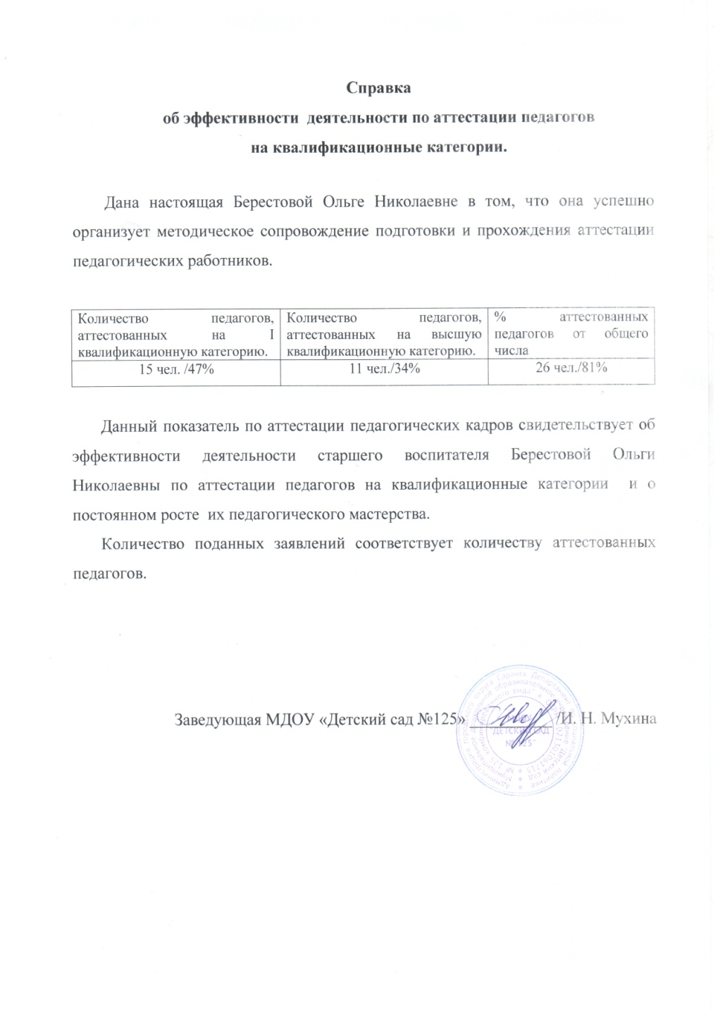
2. Эффективность деятельности
по аттестации педагогов на квалификационные категории

Slide 10
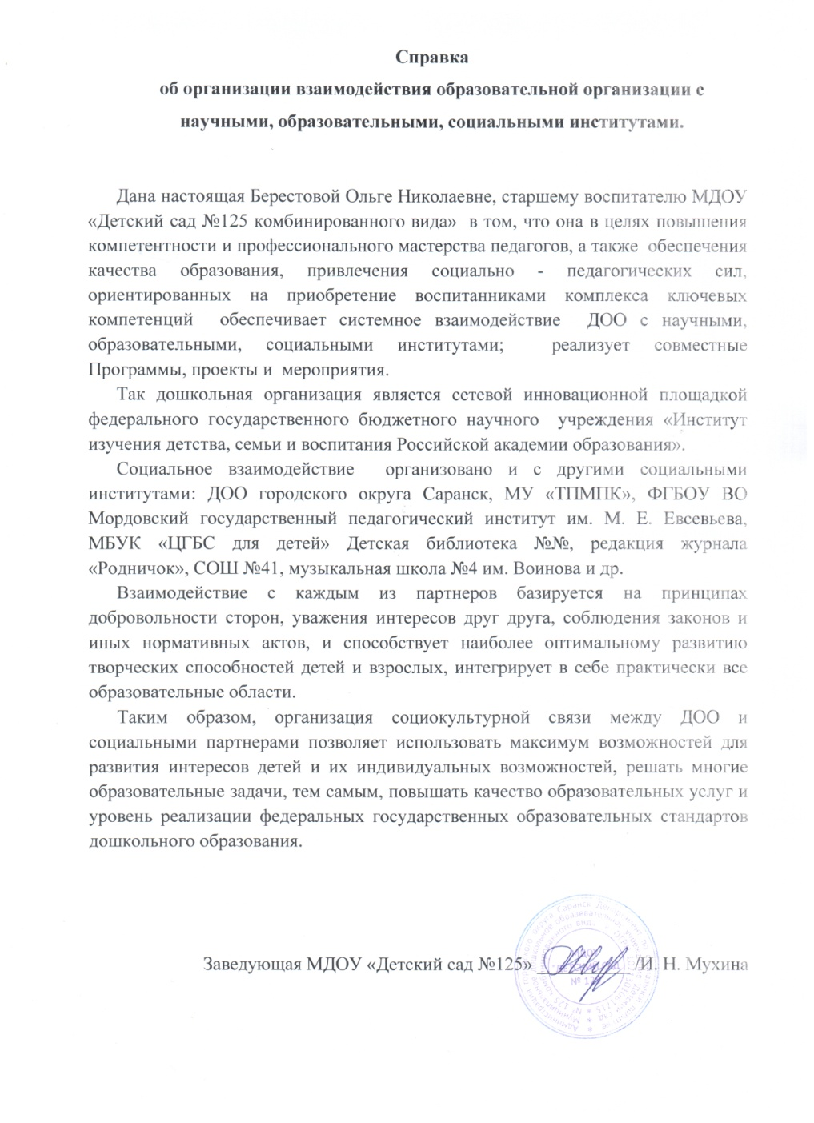
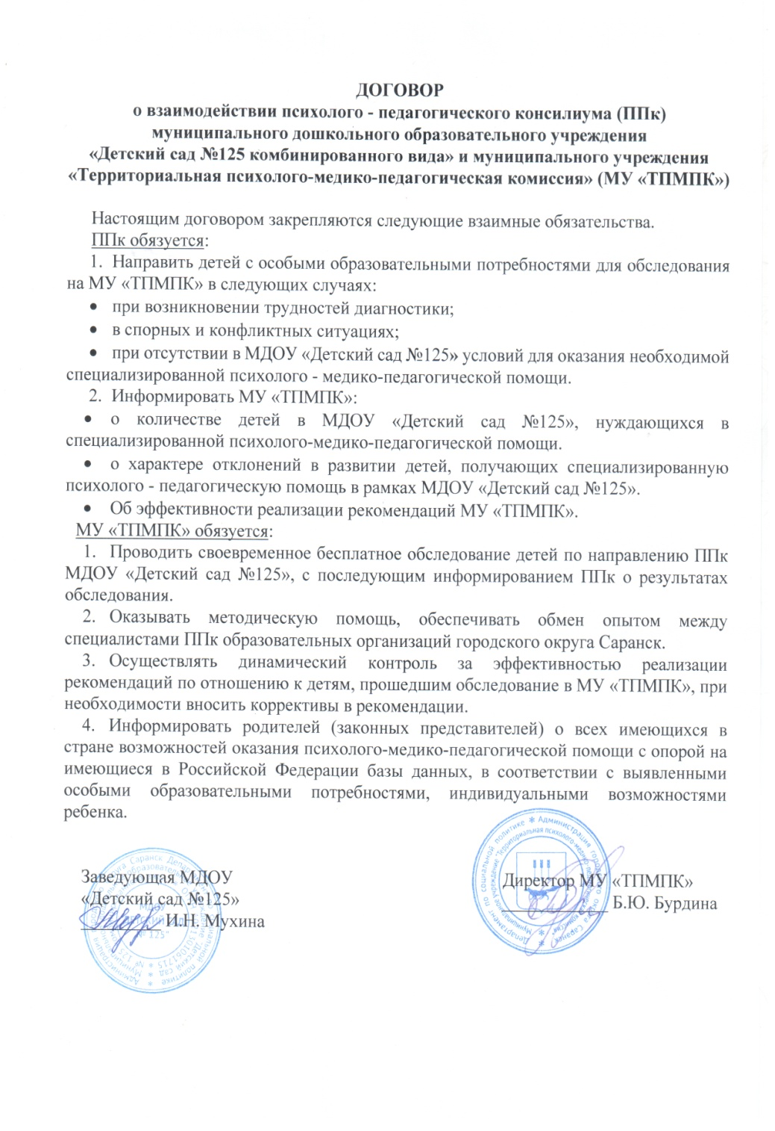
3. Организация взаимодействия образовательной организации с научными, образовательными, социальными институтами.

Slide 11
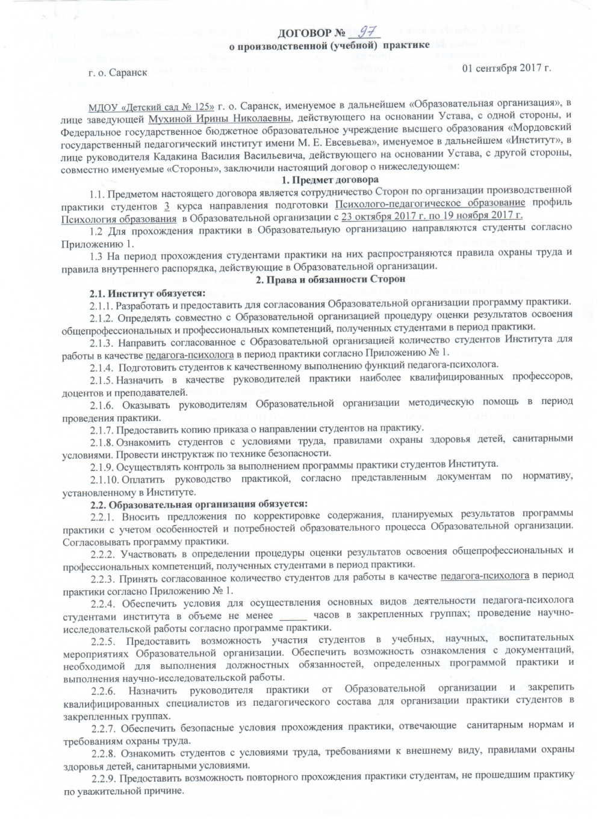
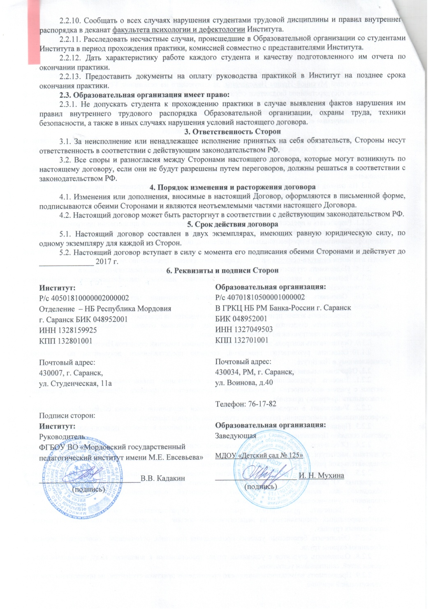

Slide 12
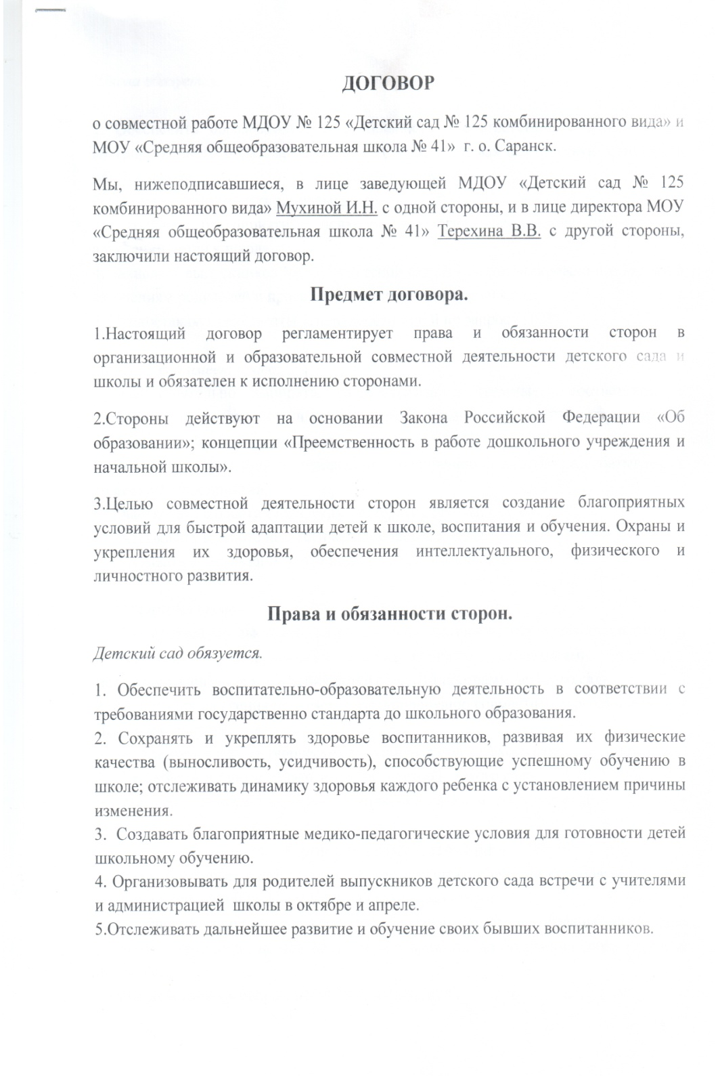
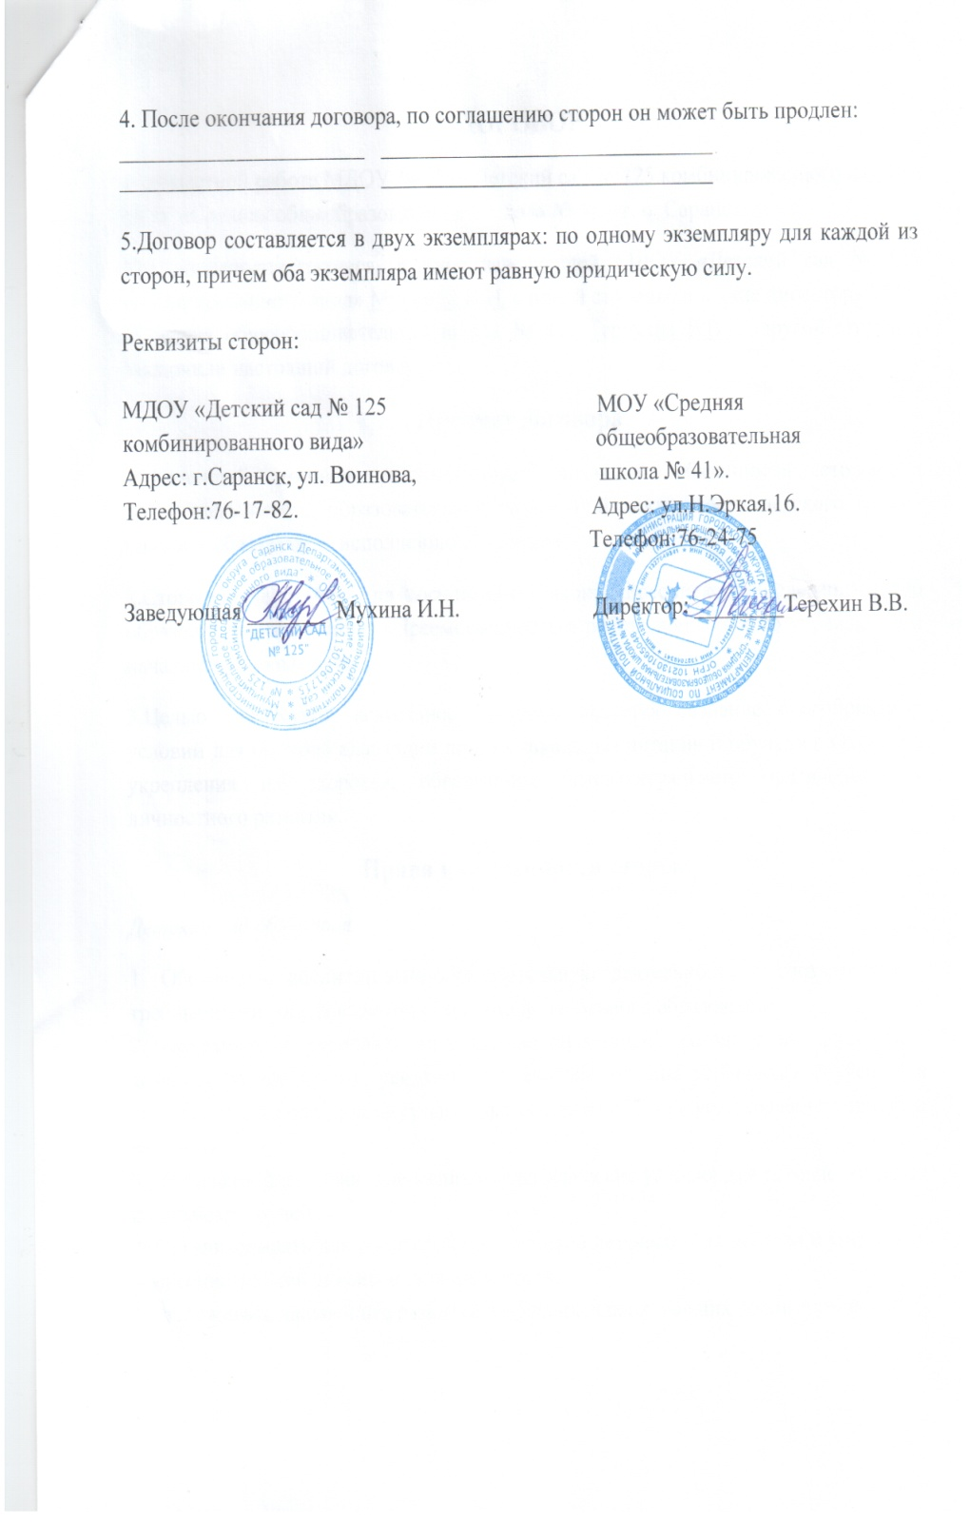

Slide 13
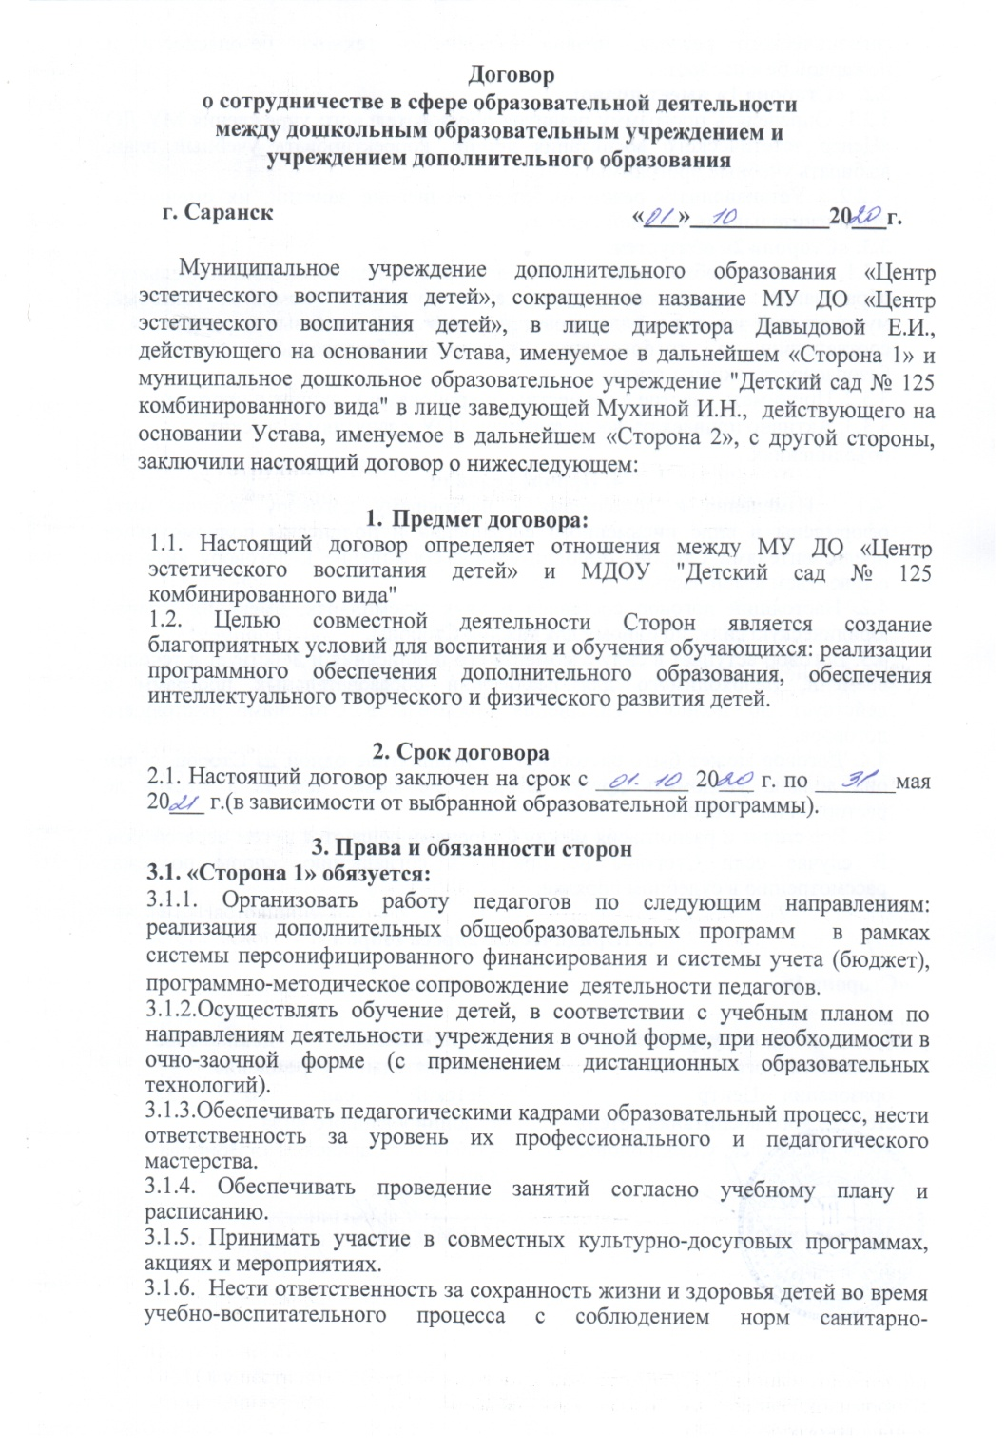
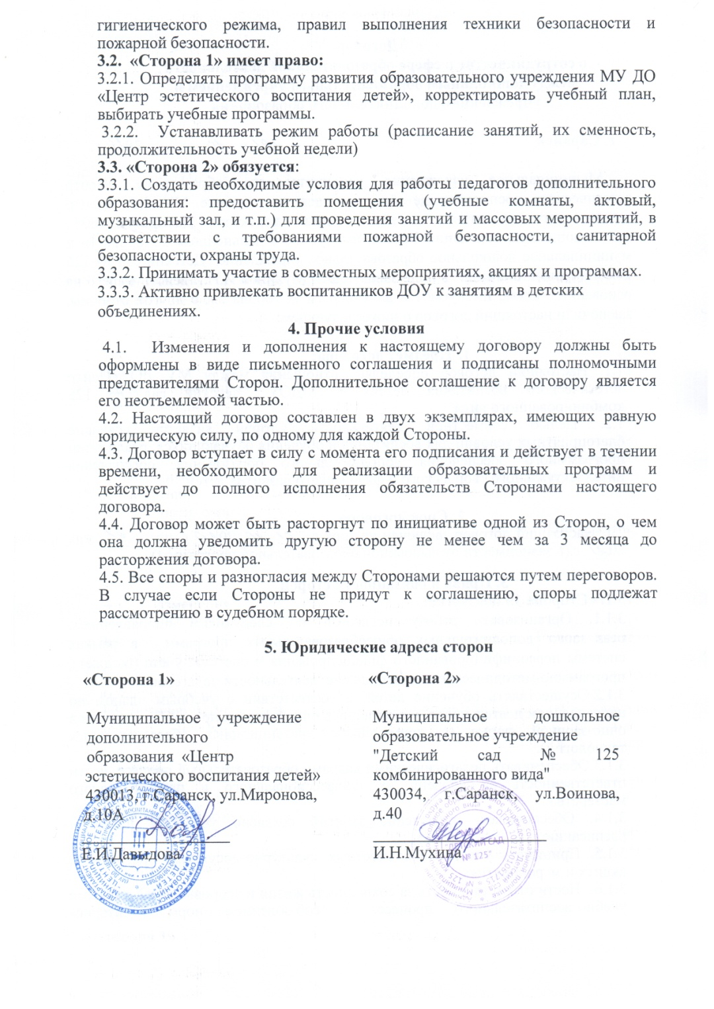

Slide 14
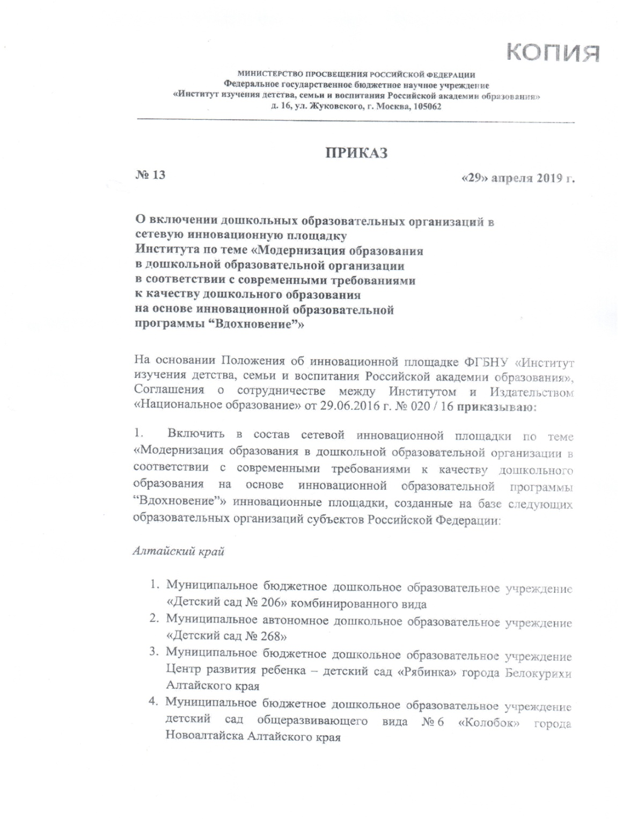
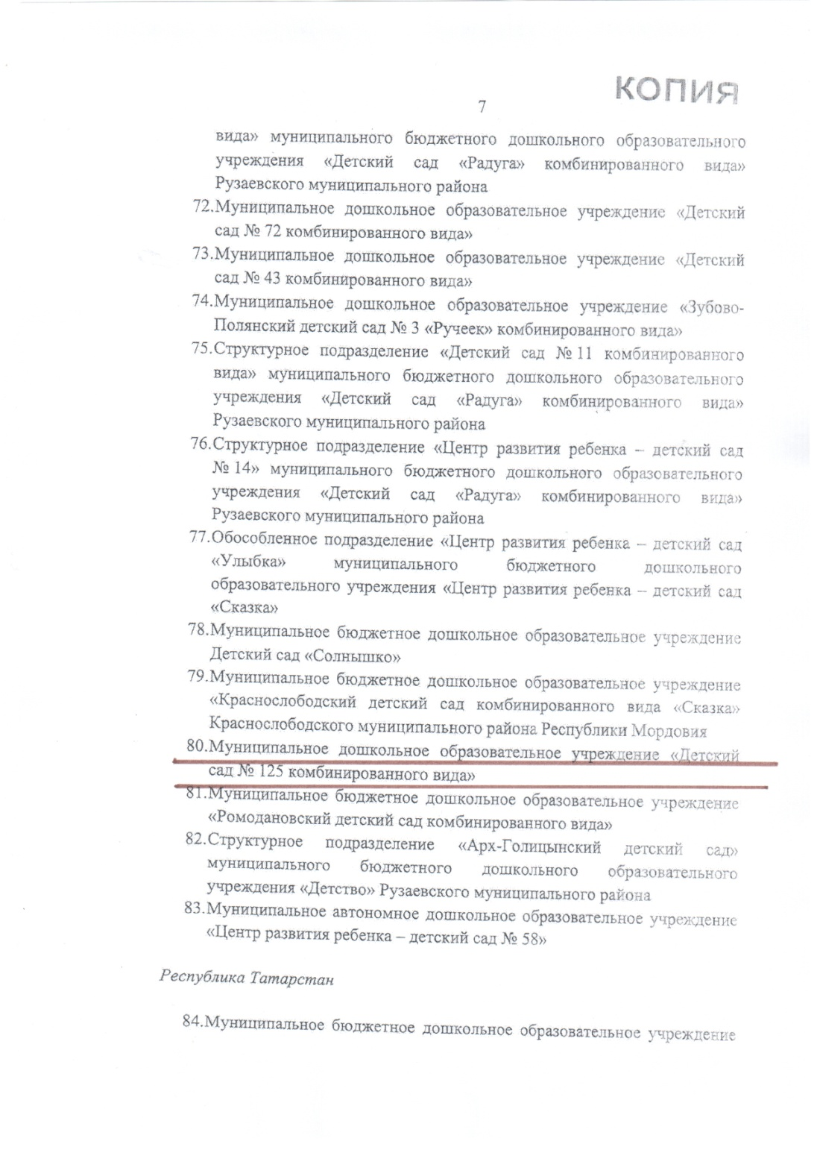

Slide 15
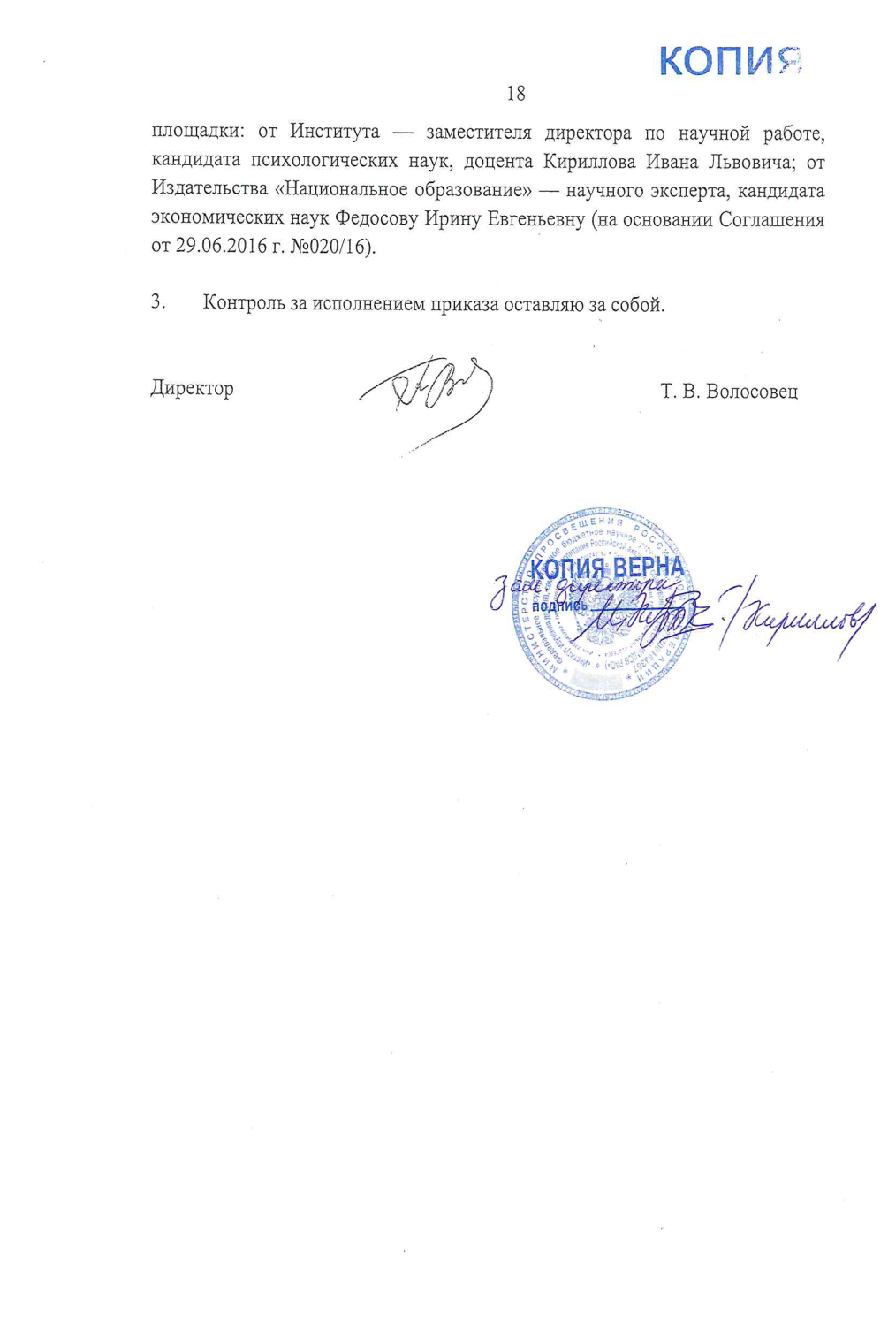
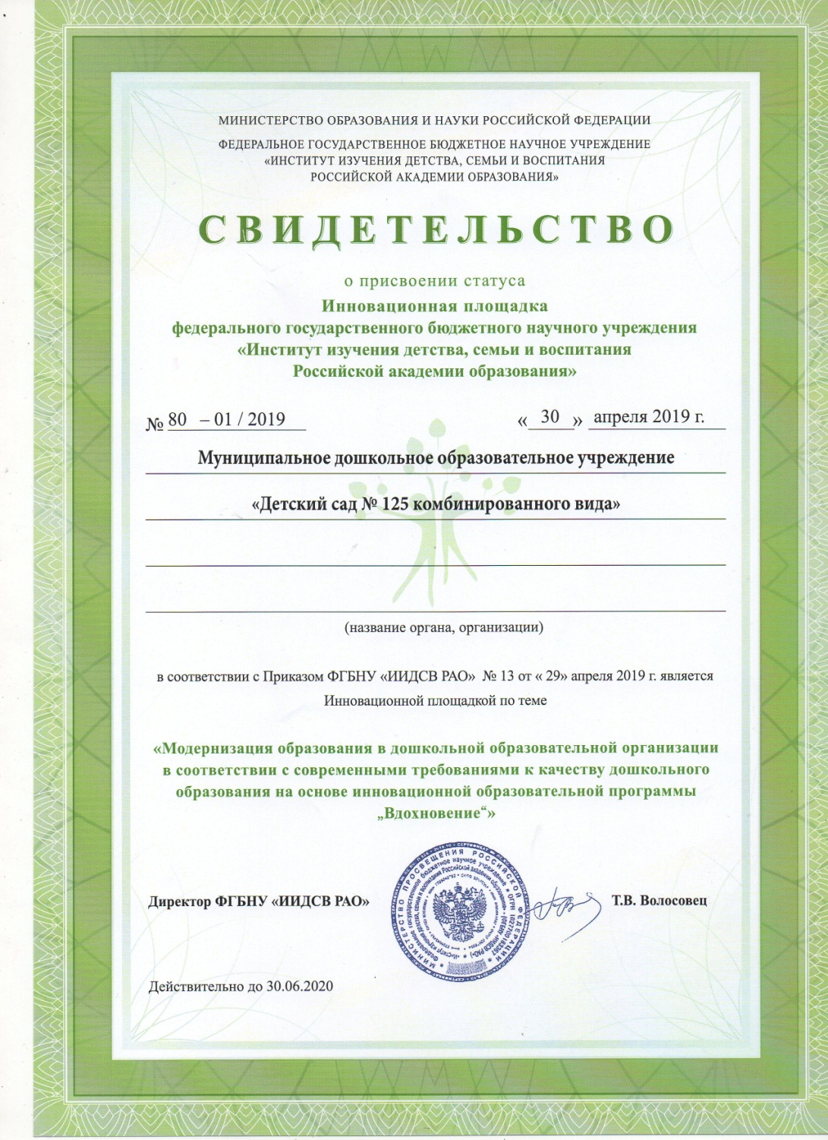

Slide 16
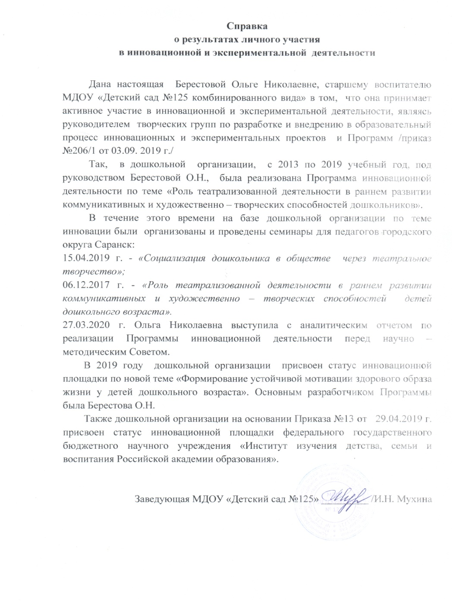
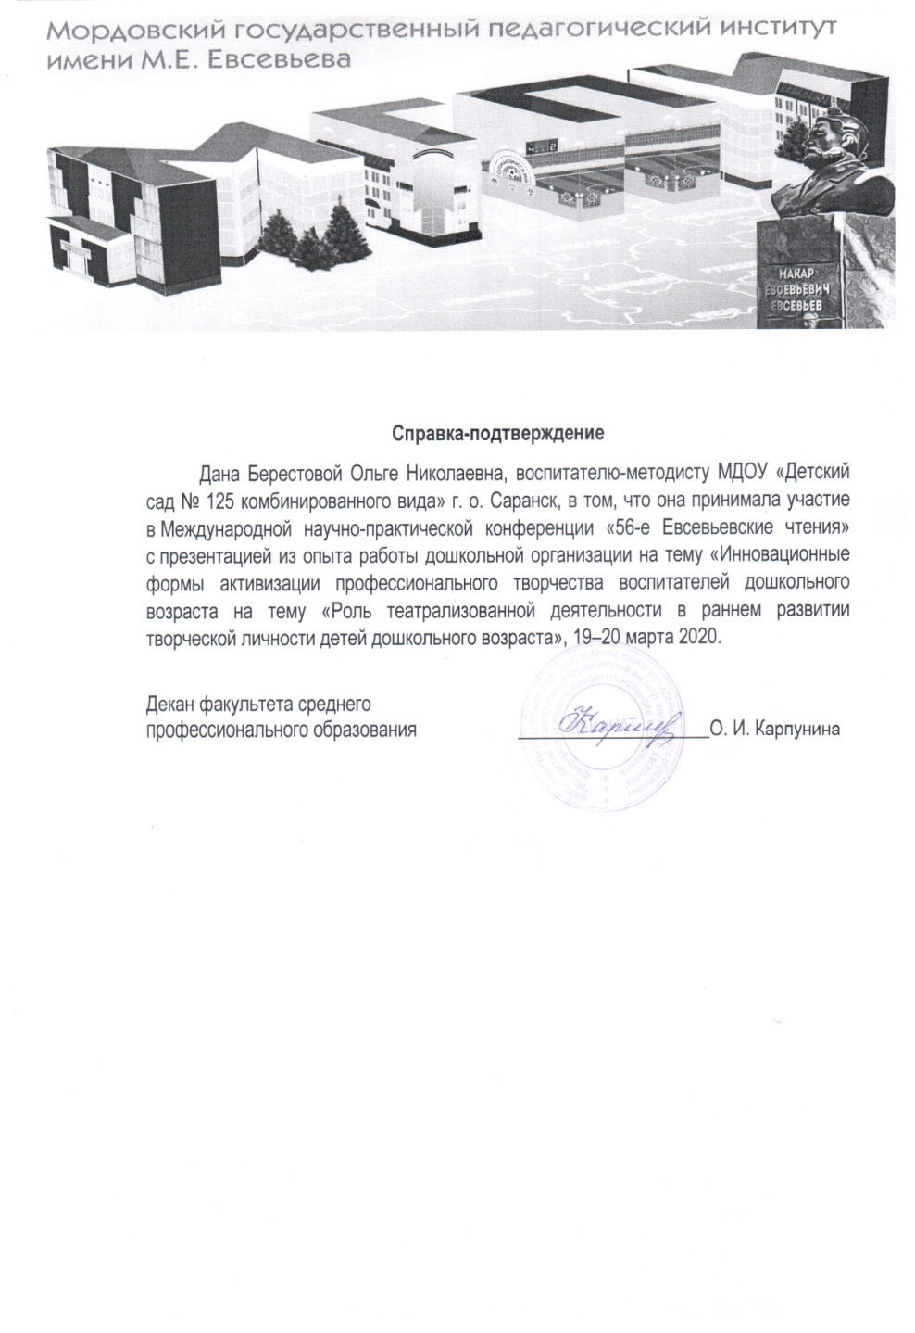
4. Результаты личного участия в инновационной деятельности (экспериментальной деятельности).

Slide 17
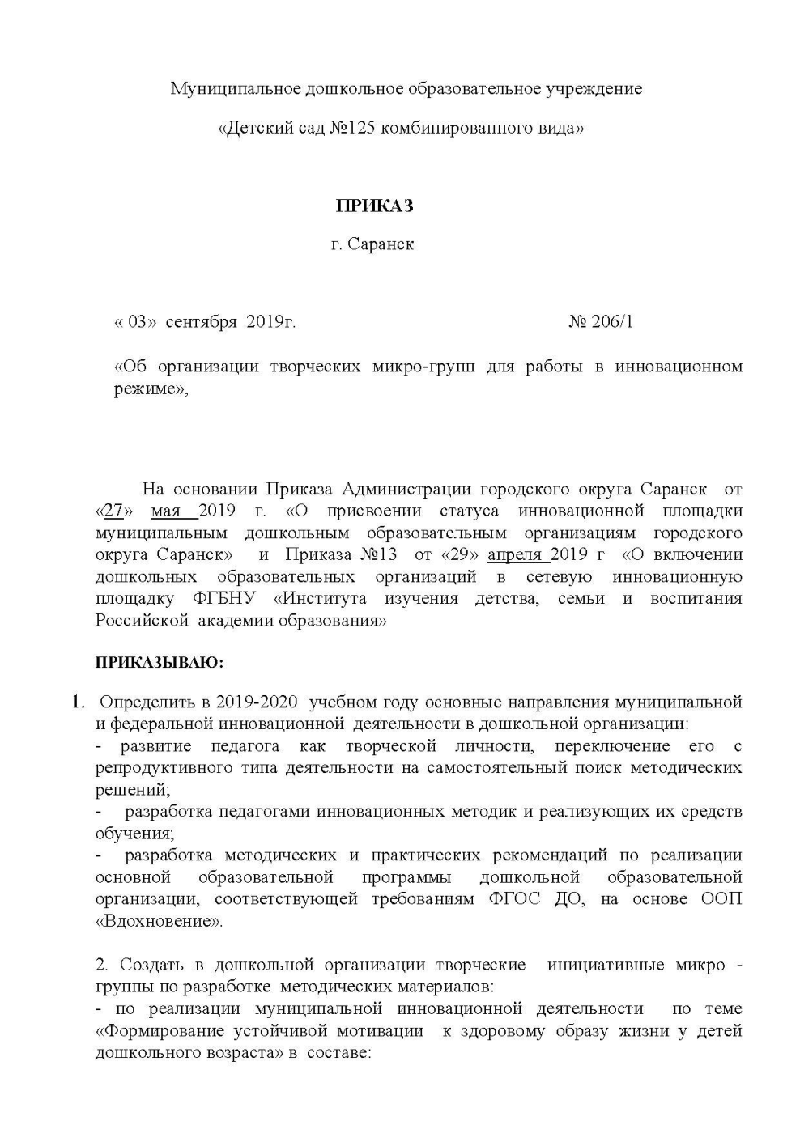
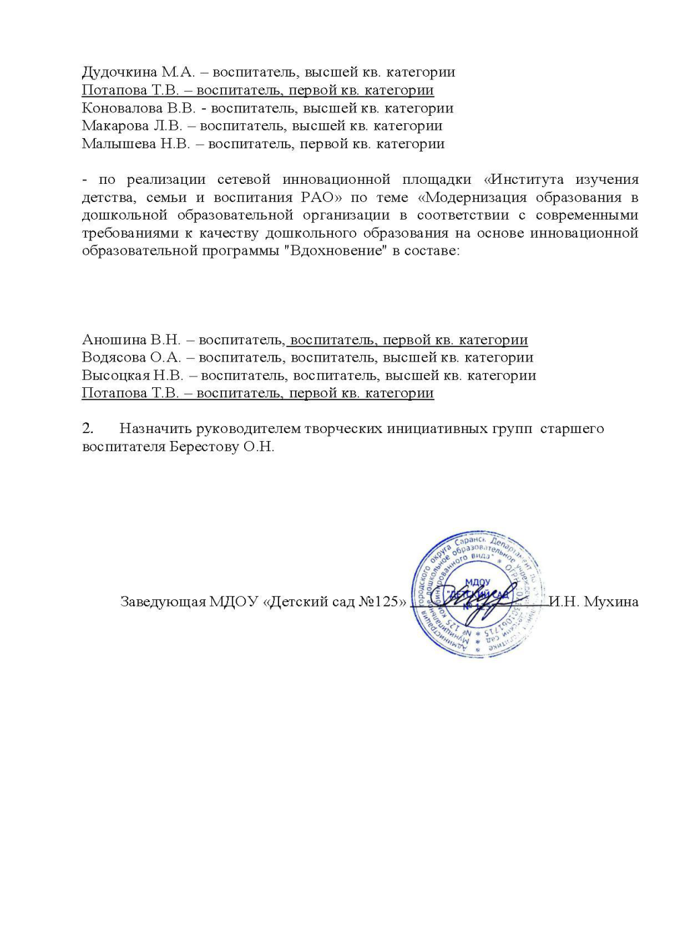

Slide 18
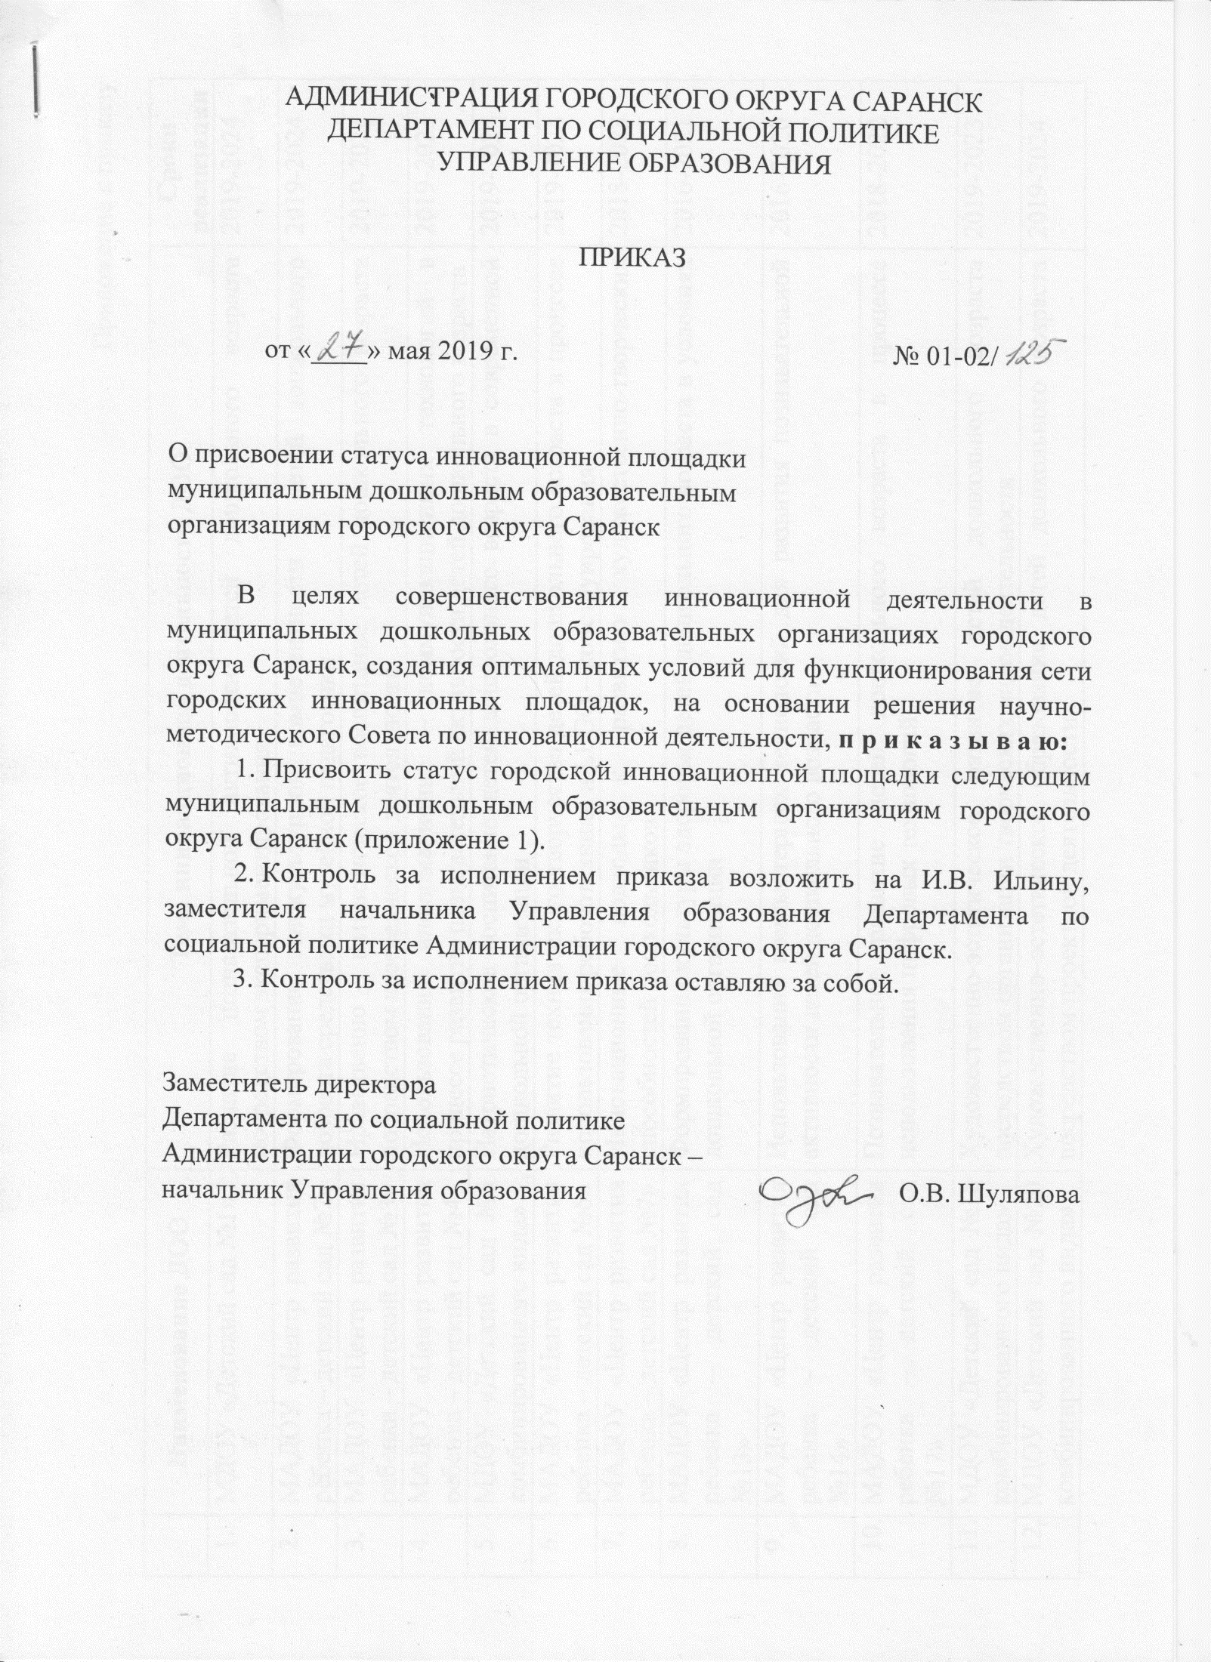
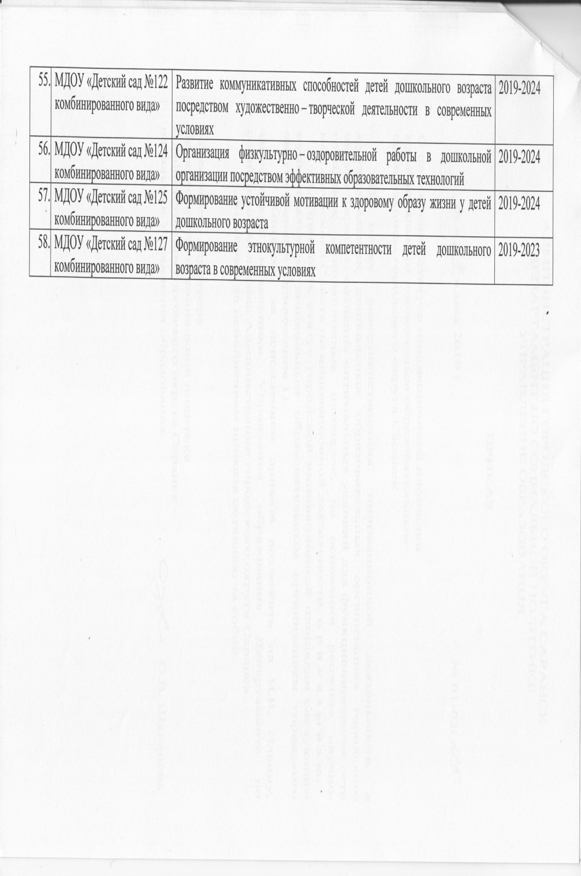

Slide 19
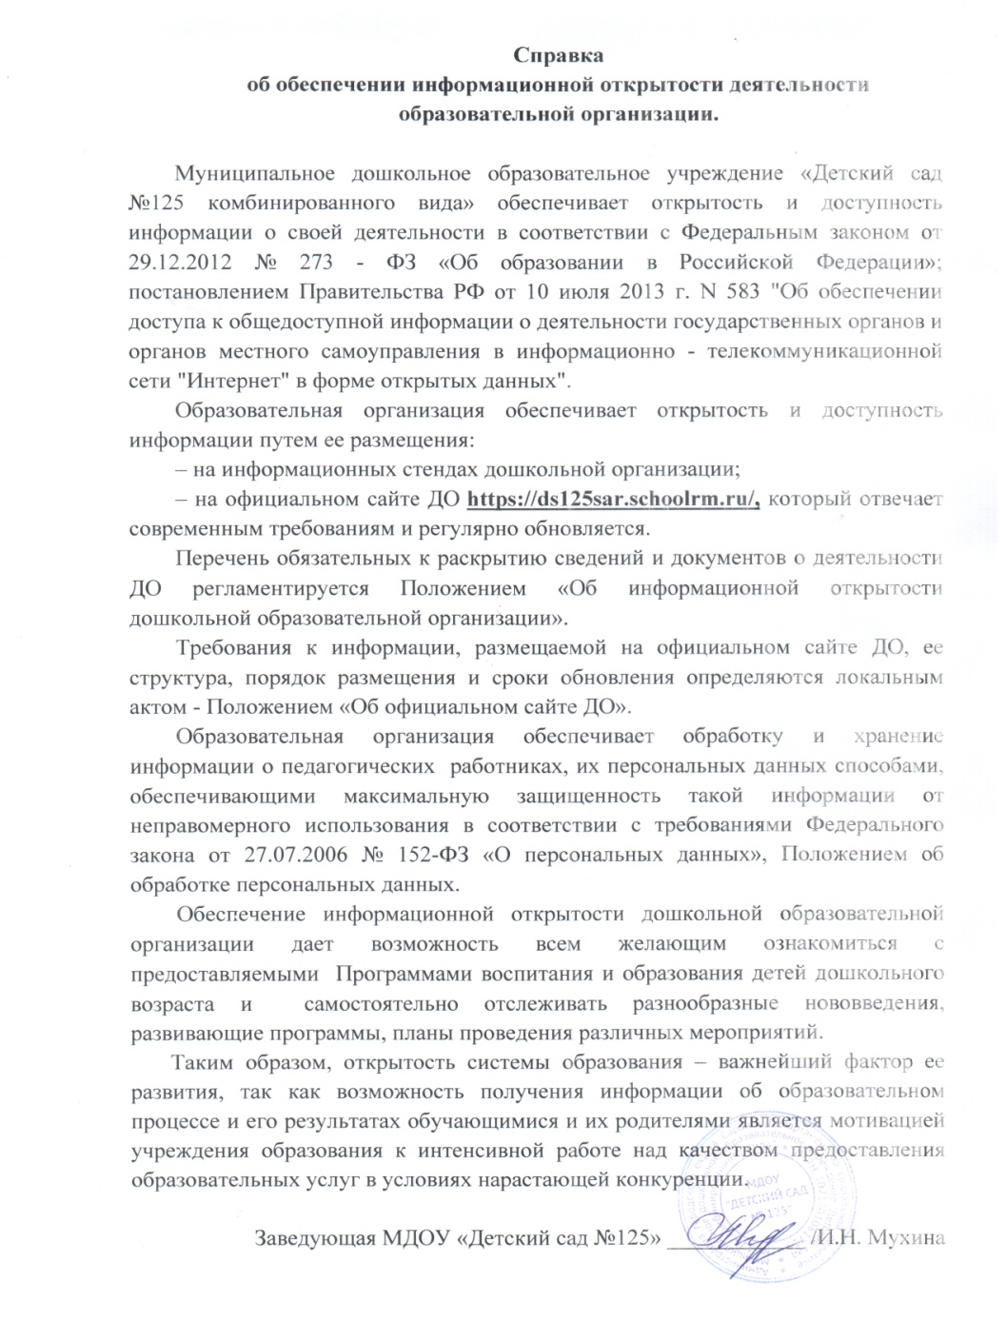
5. Обеспечение информационной открытости
деятельности образовательной организации.

Slide 20
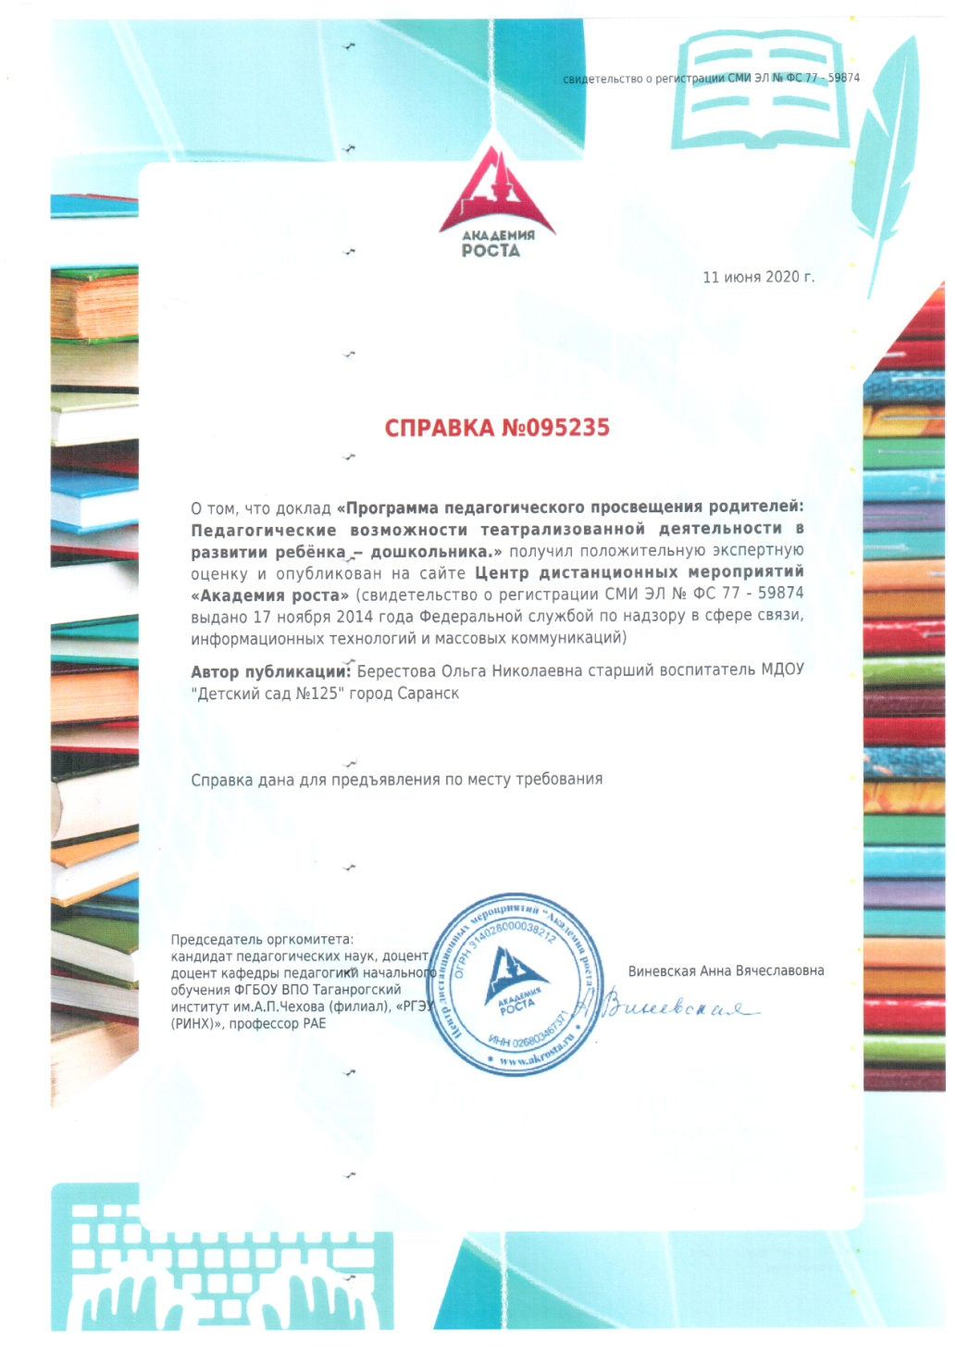
6. Наличие собственных публикаций.

Slide 21
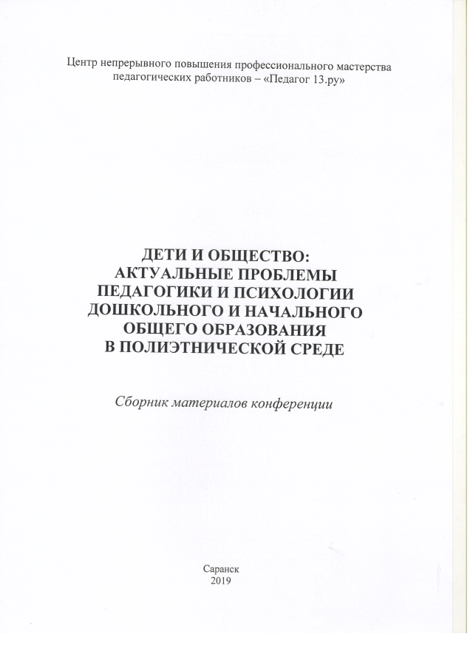
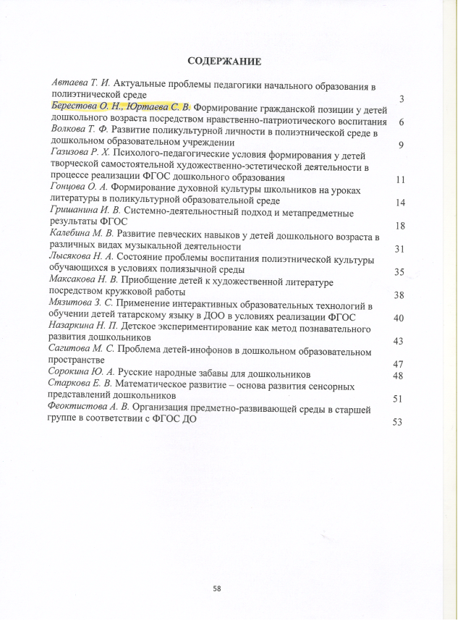

Slide 22
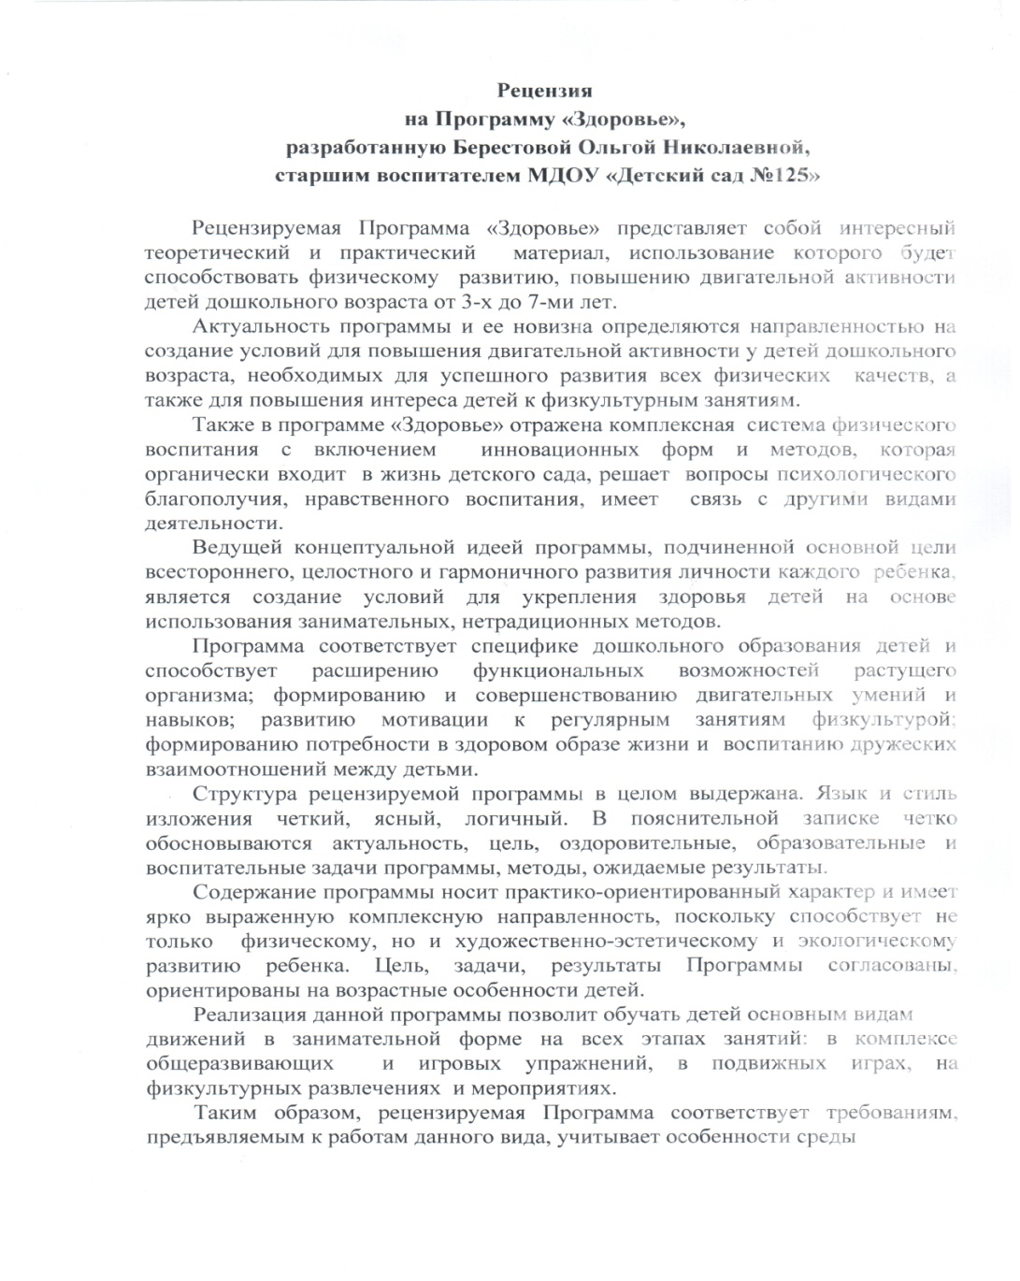
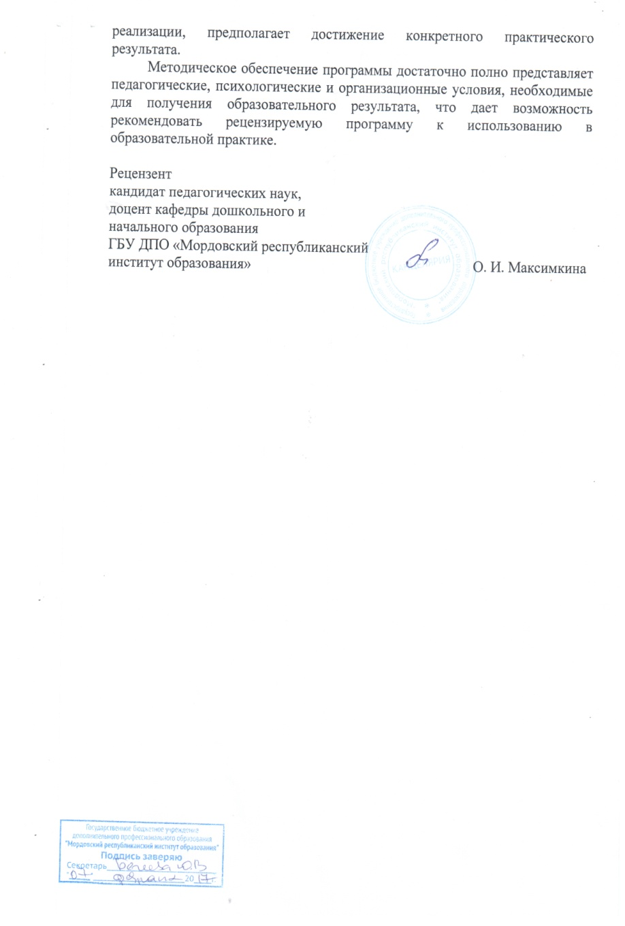
7. Наличие авторских программ,
методических пособий, методических рекомендаций.

Slide 23
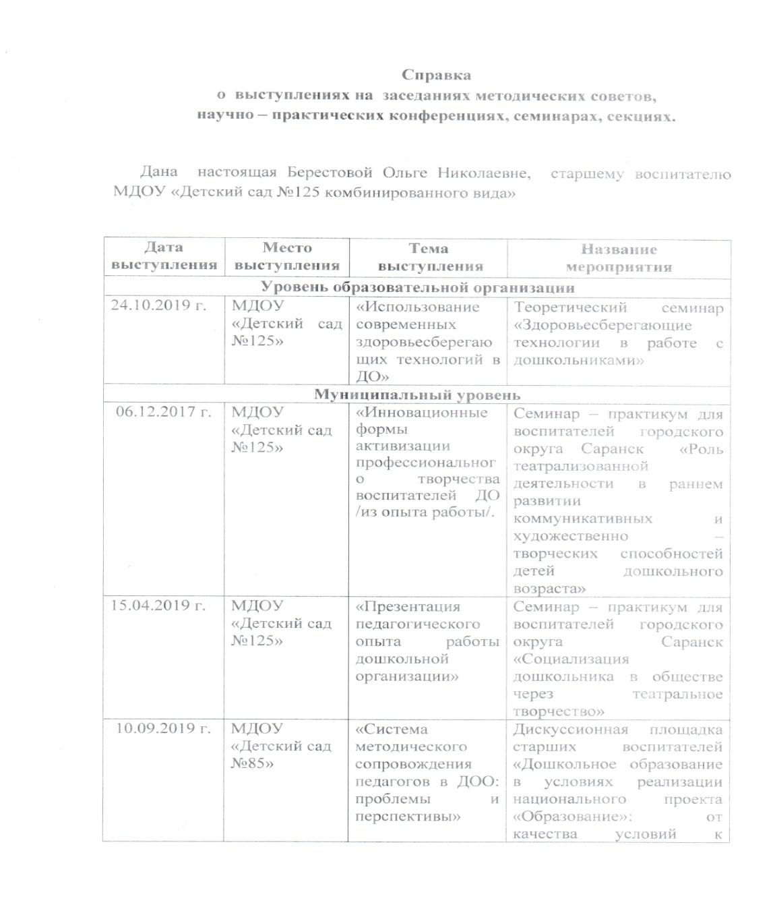
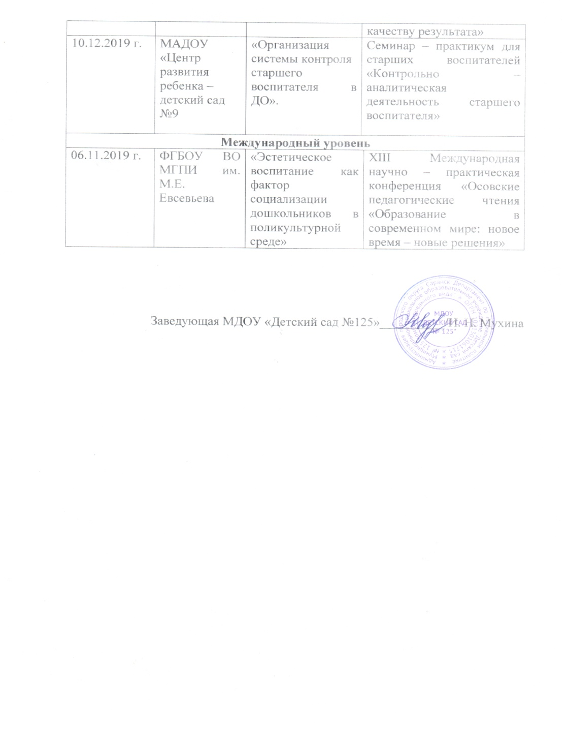
8. Выступления на заседаниях методических советов, научно – практических конференциях, педагогических чтениях, семинарах, секциях.

Slide 24
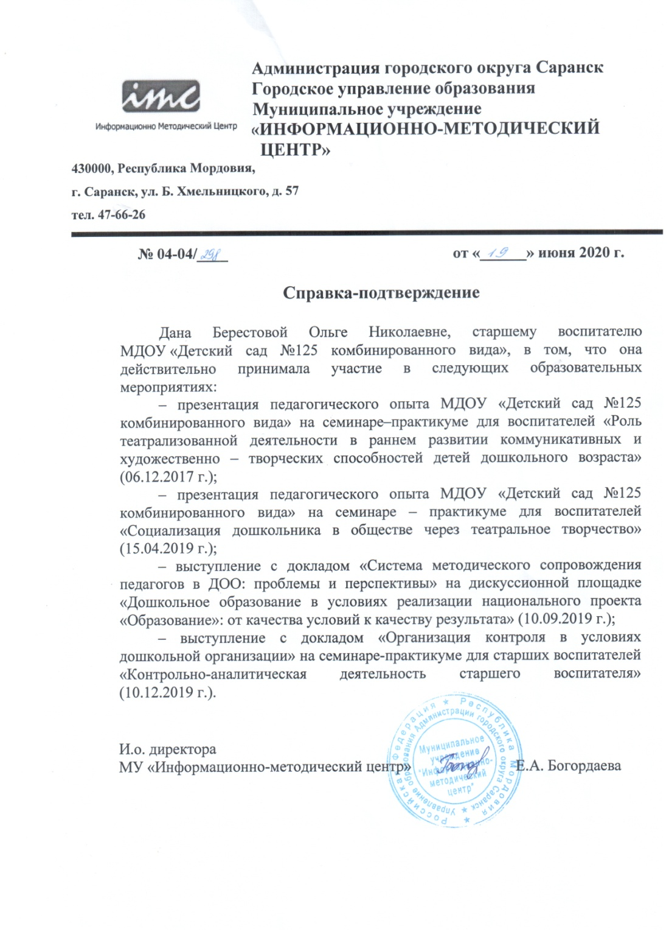
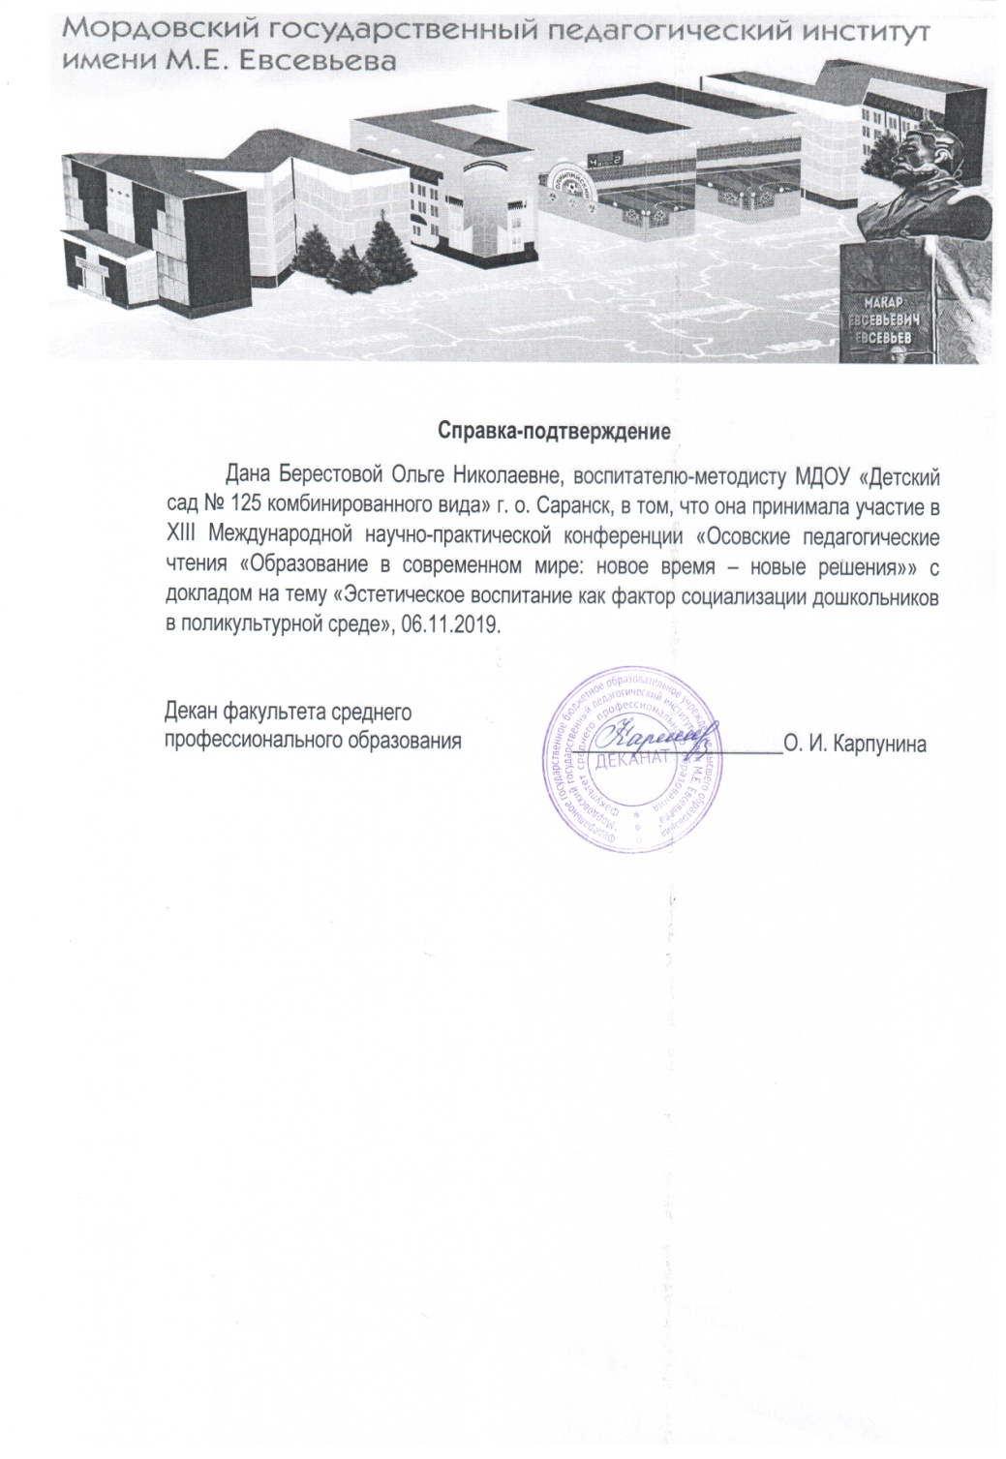

Slide 25
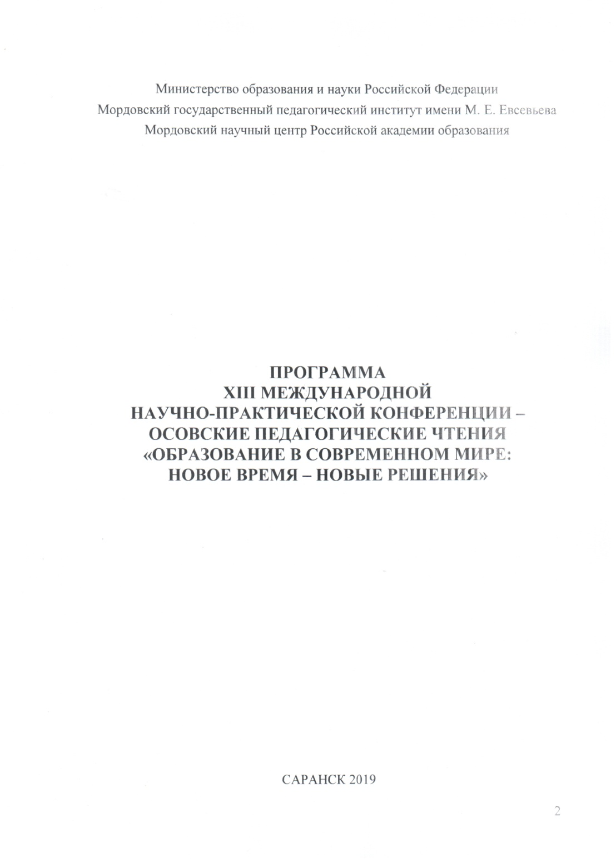
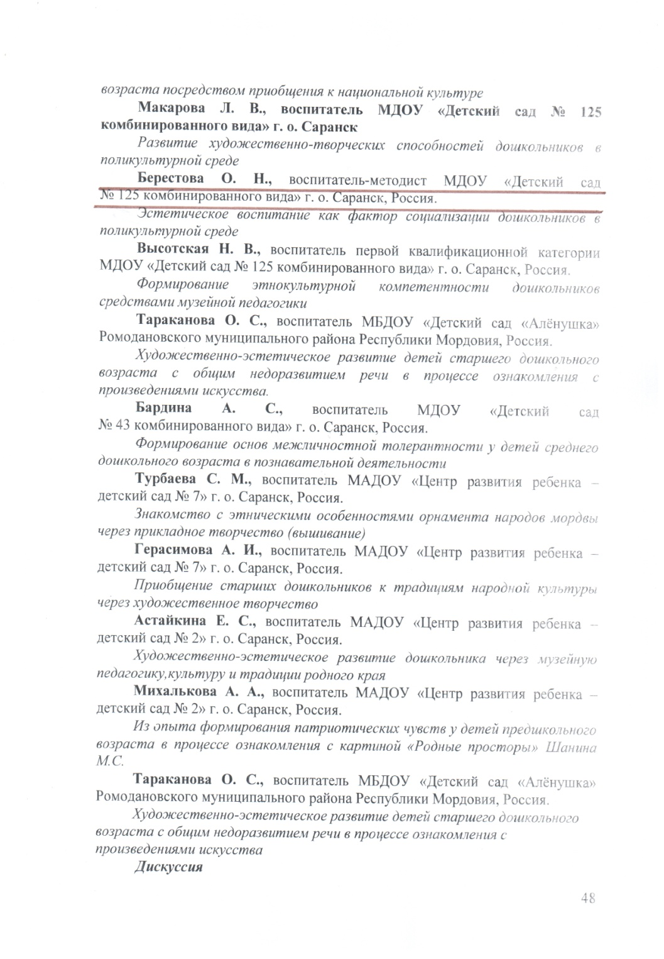

Slide 26
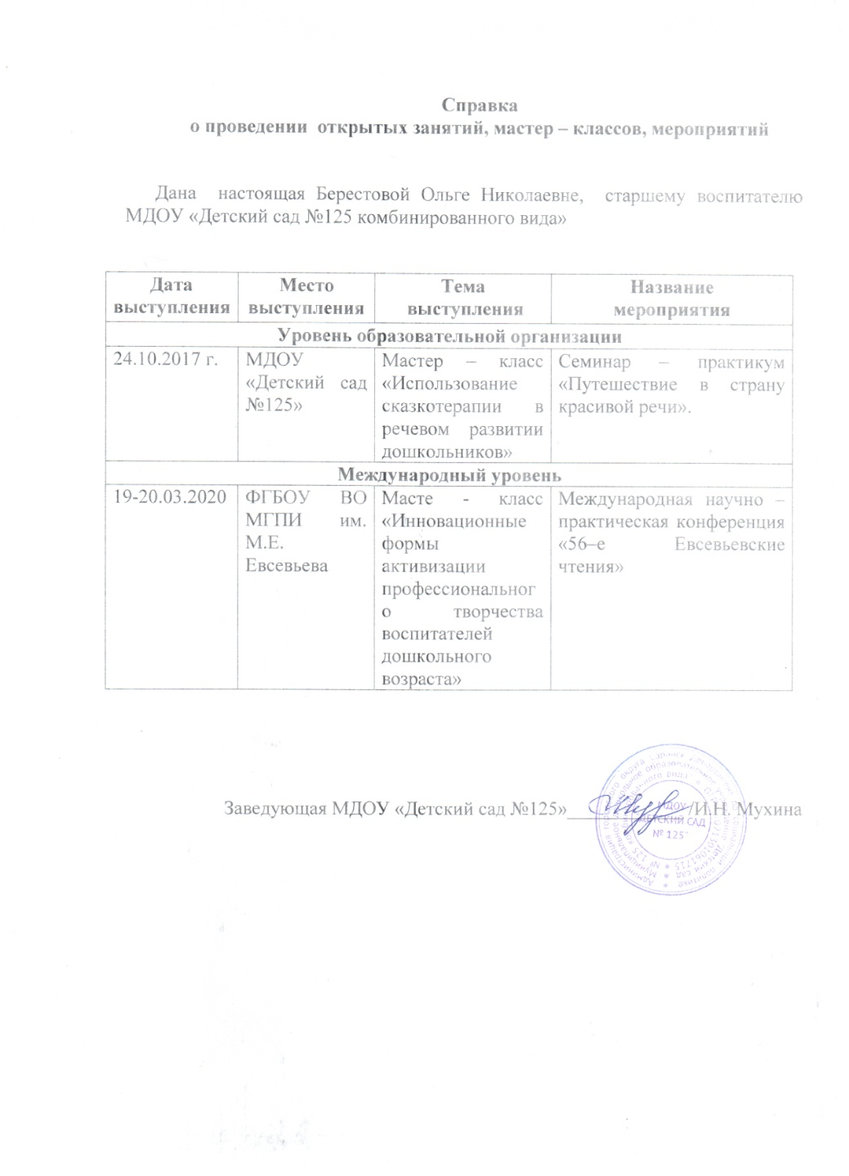
9. Проведение старшим воспитателем
открытых занятий, мастер – классов, мероприятий.

Slide 27
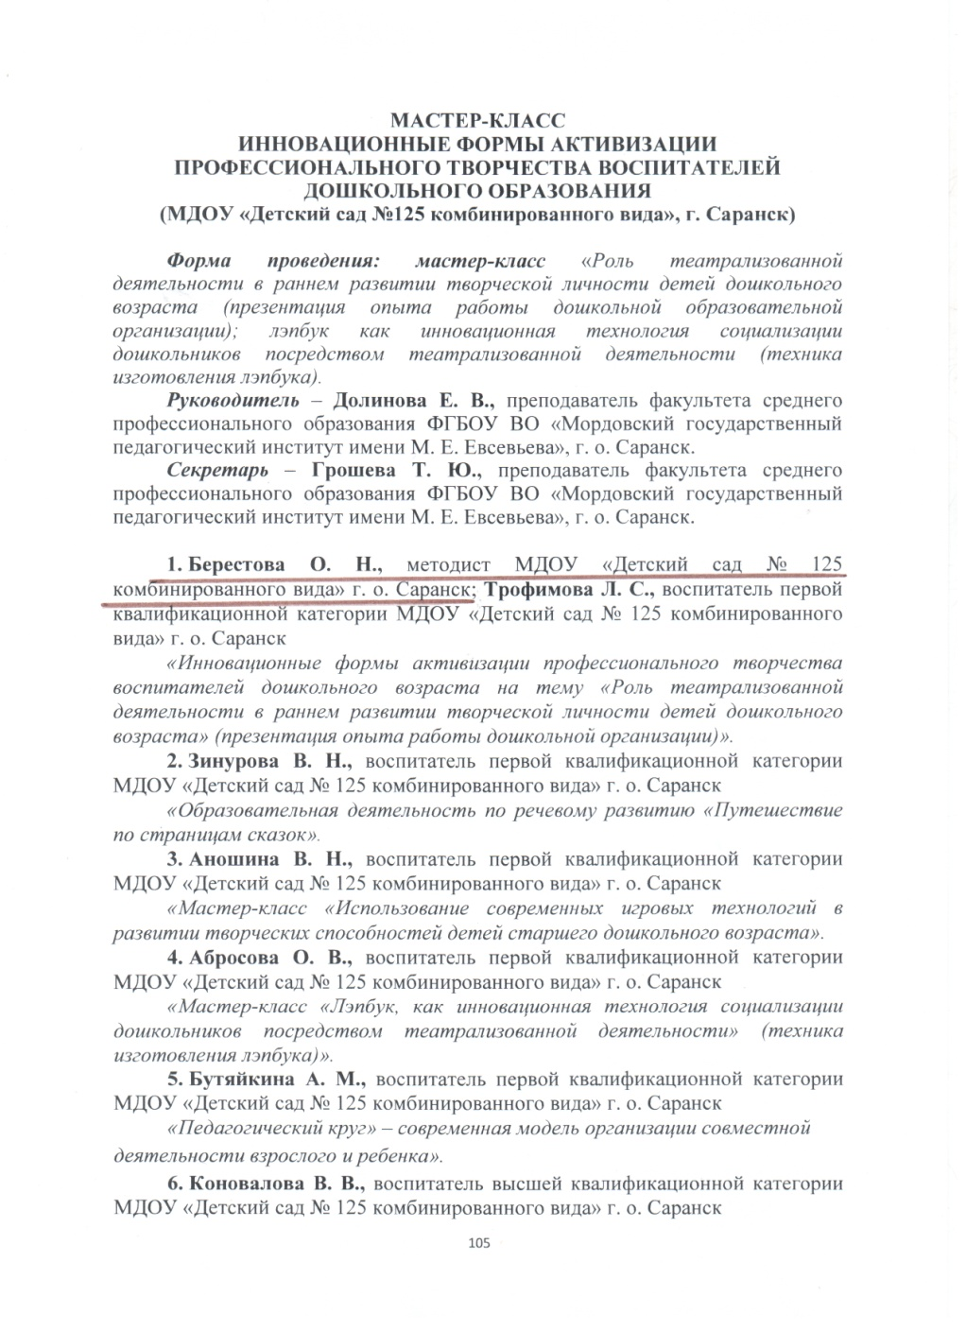
.

Slide 28
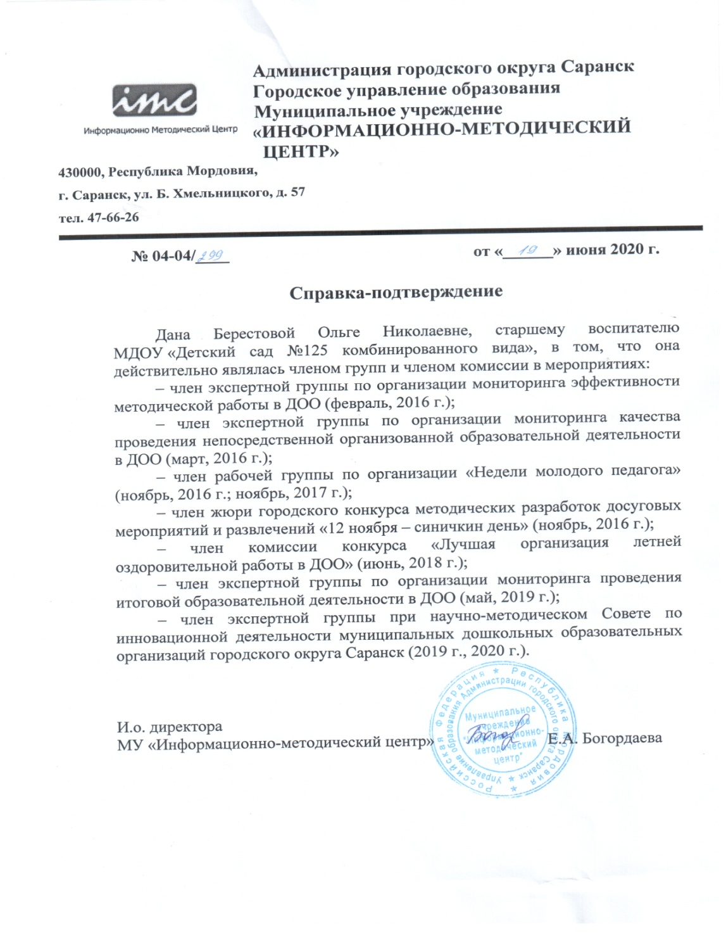
10. Экспертная деятельность.

Slide 29
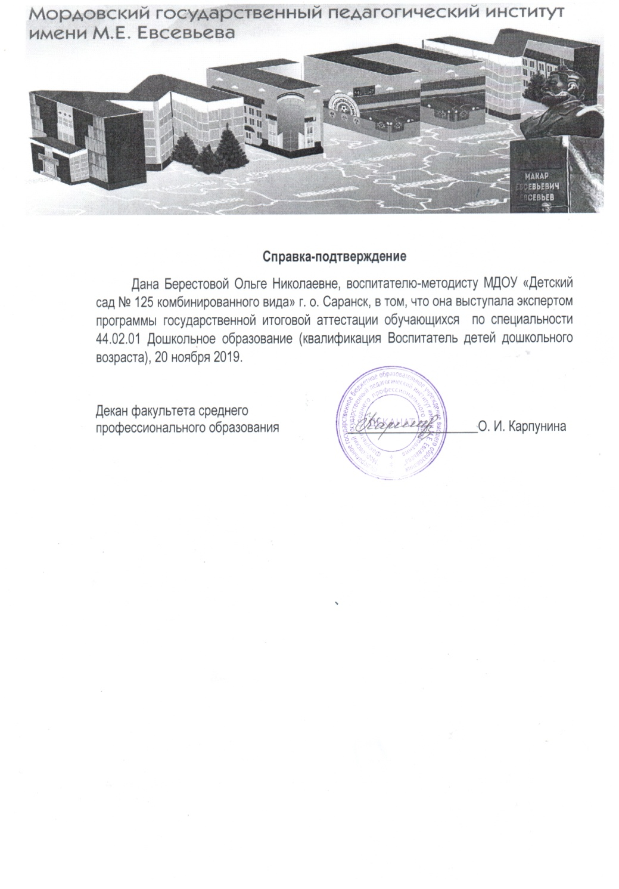
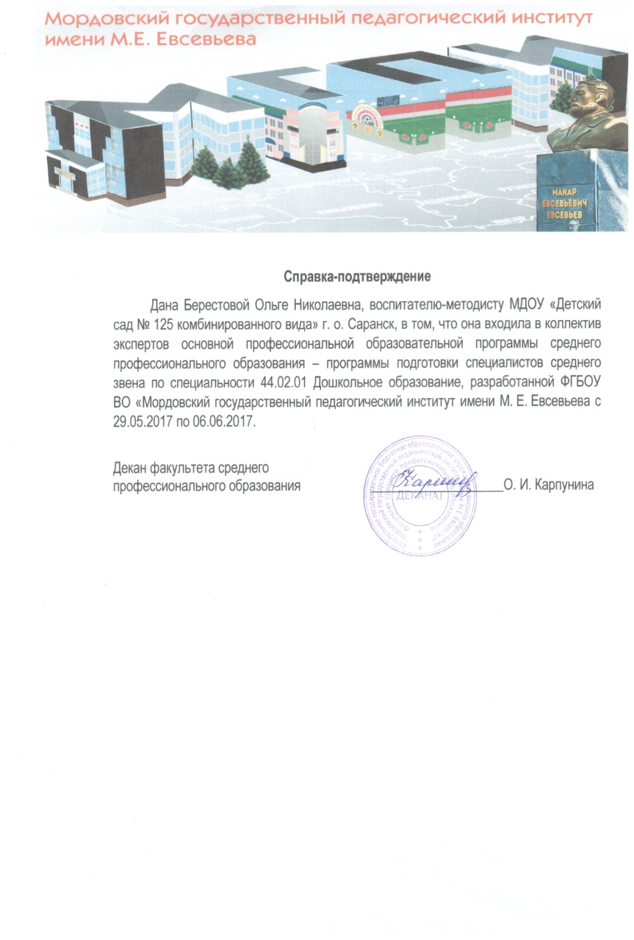

Slide 30
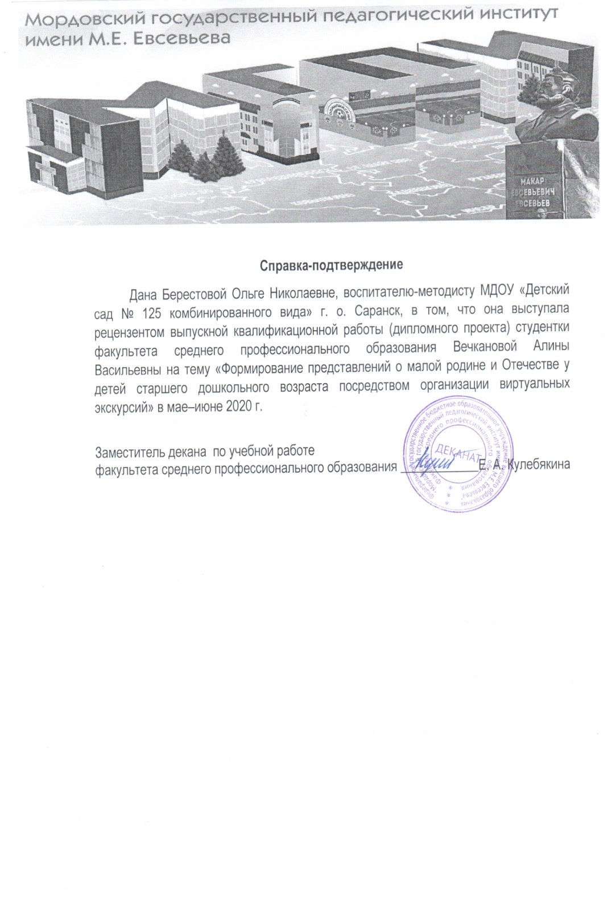
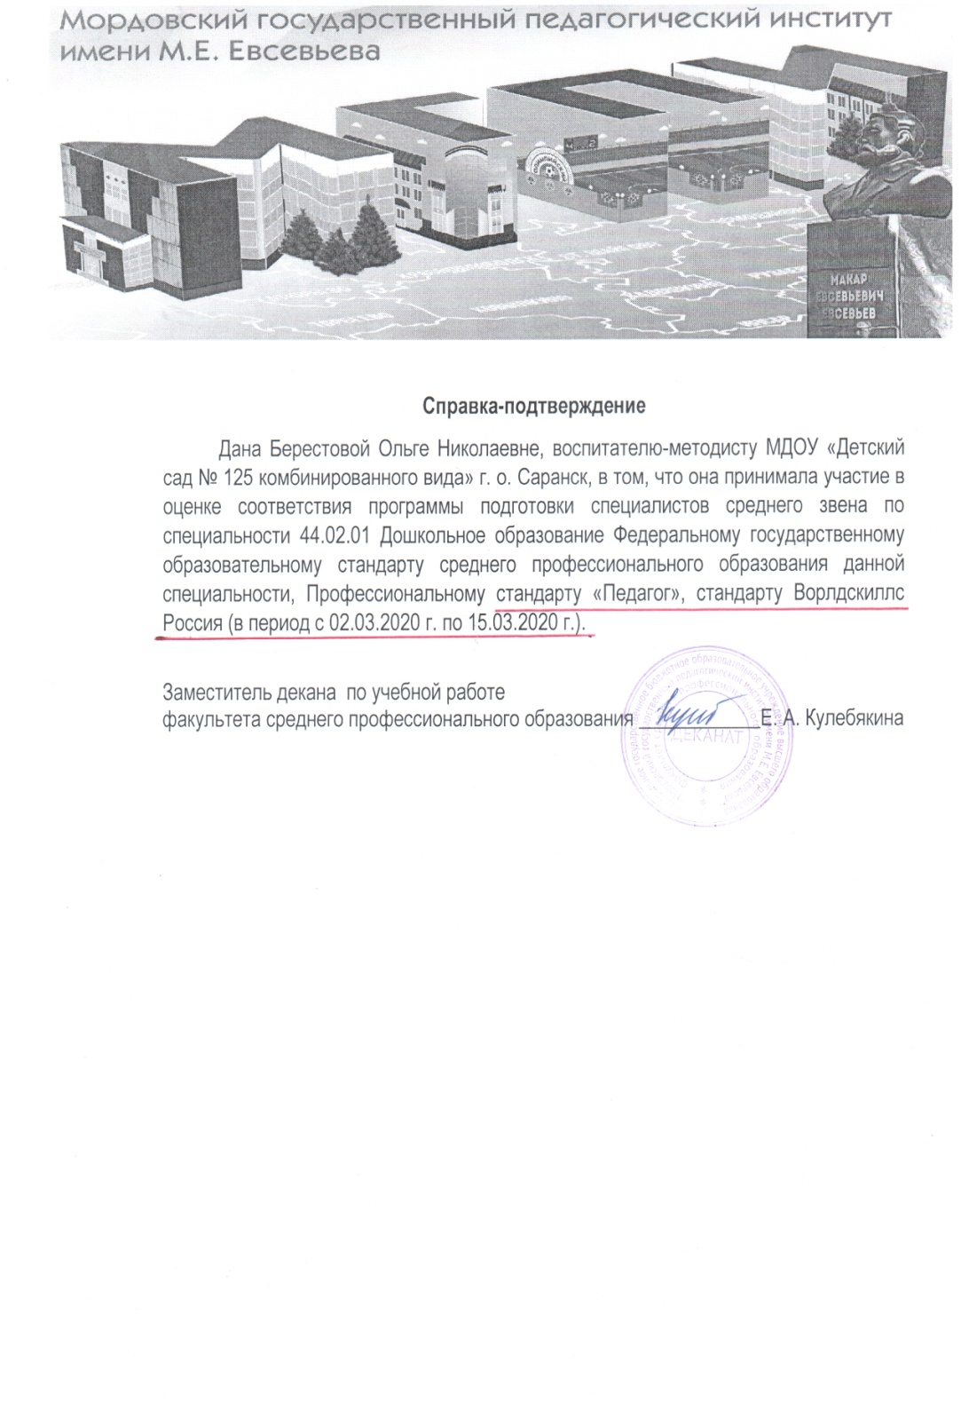

Slide 31
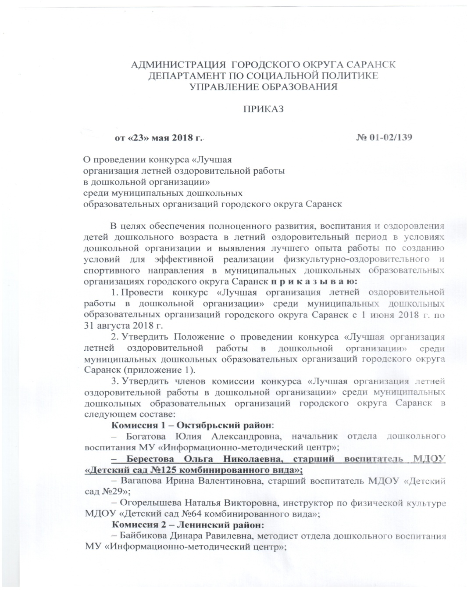
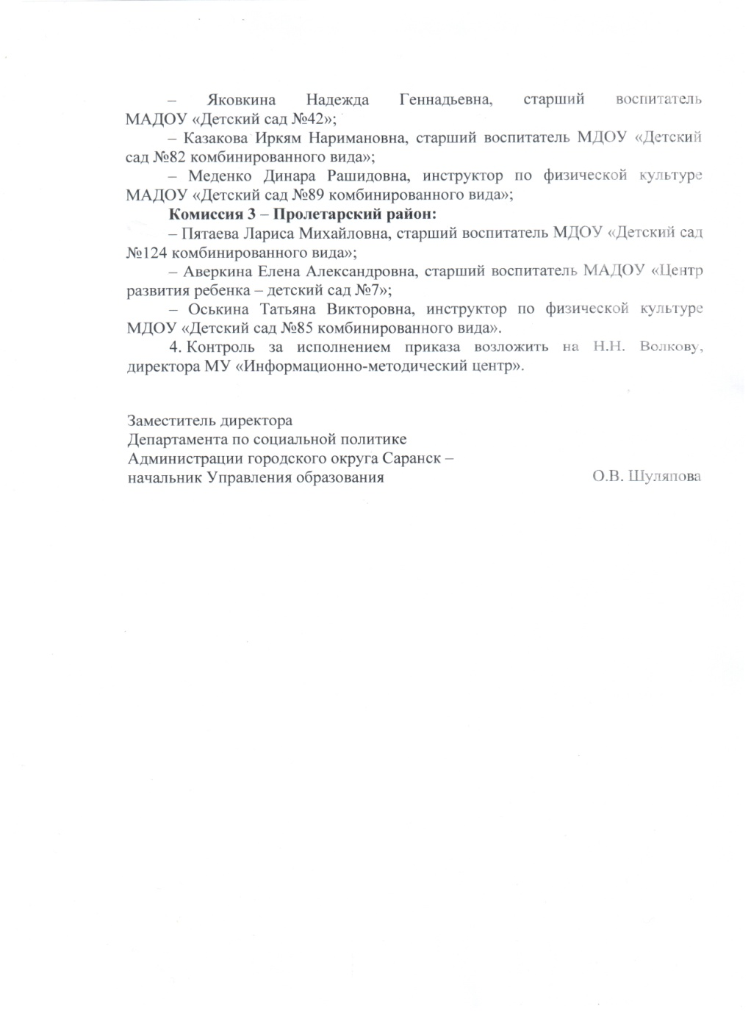
11. Общественно – педагогическая активность: участие в работе педагогических сообществ, комиссиях, жюри конкурсов.

Slide 32
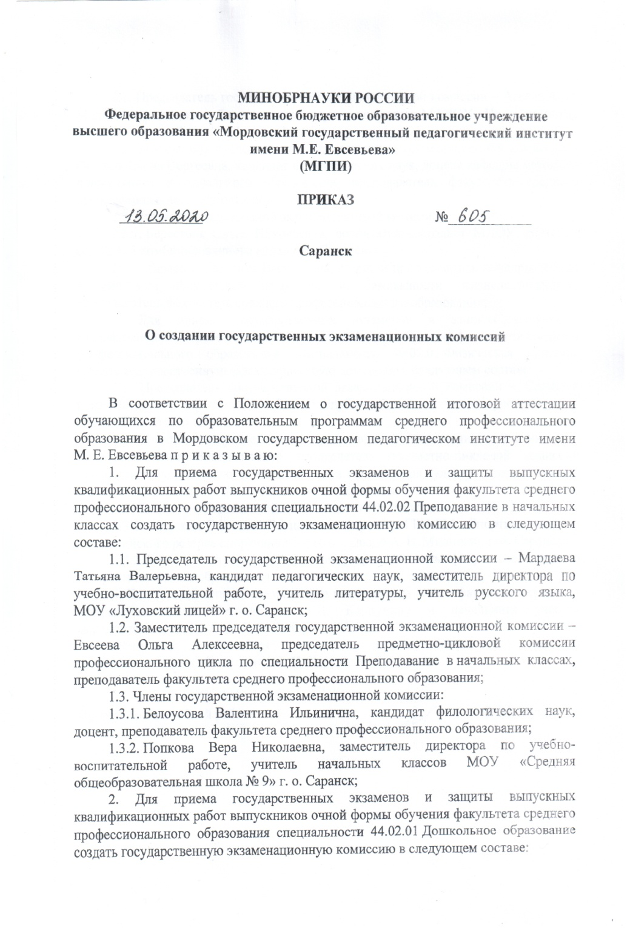
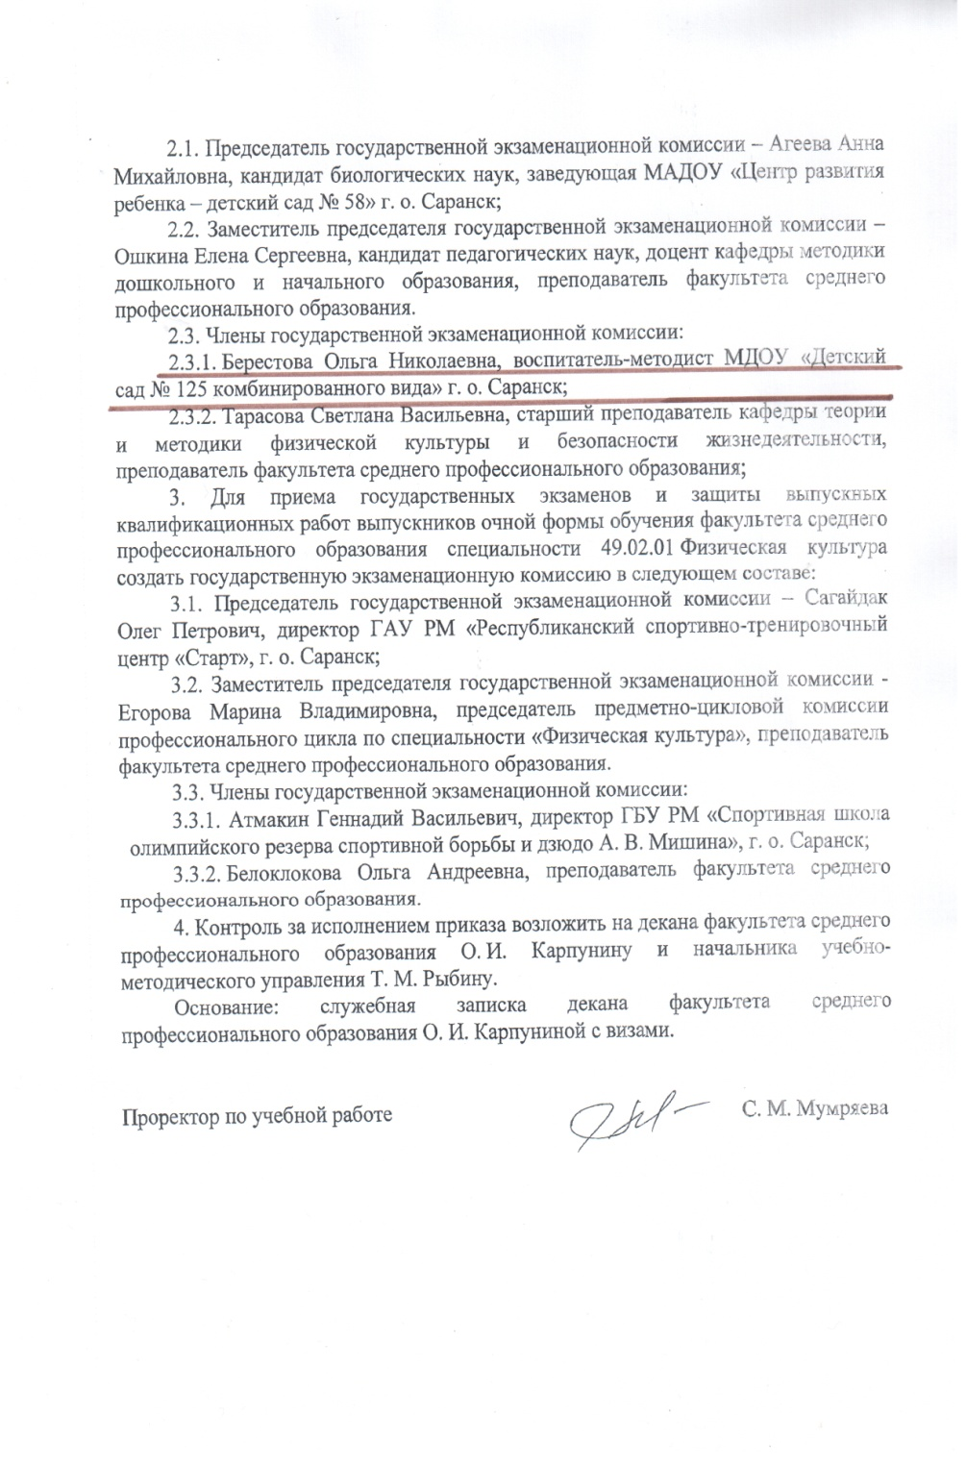

Slide 34
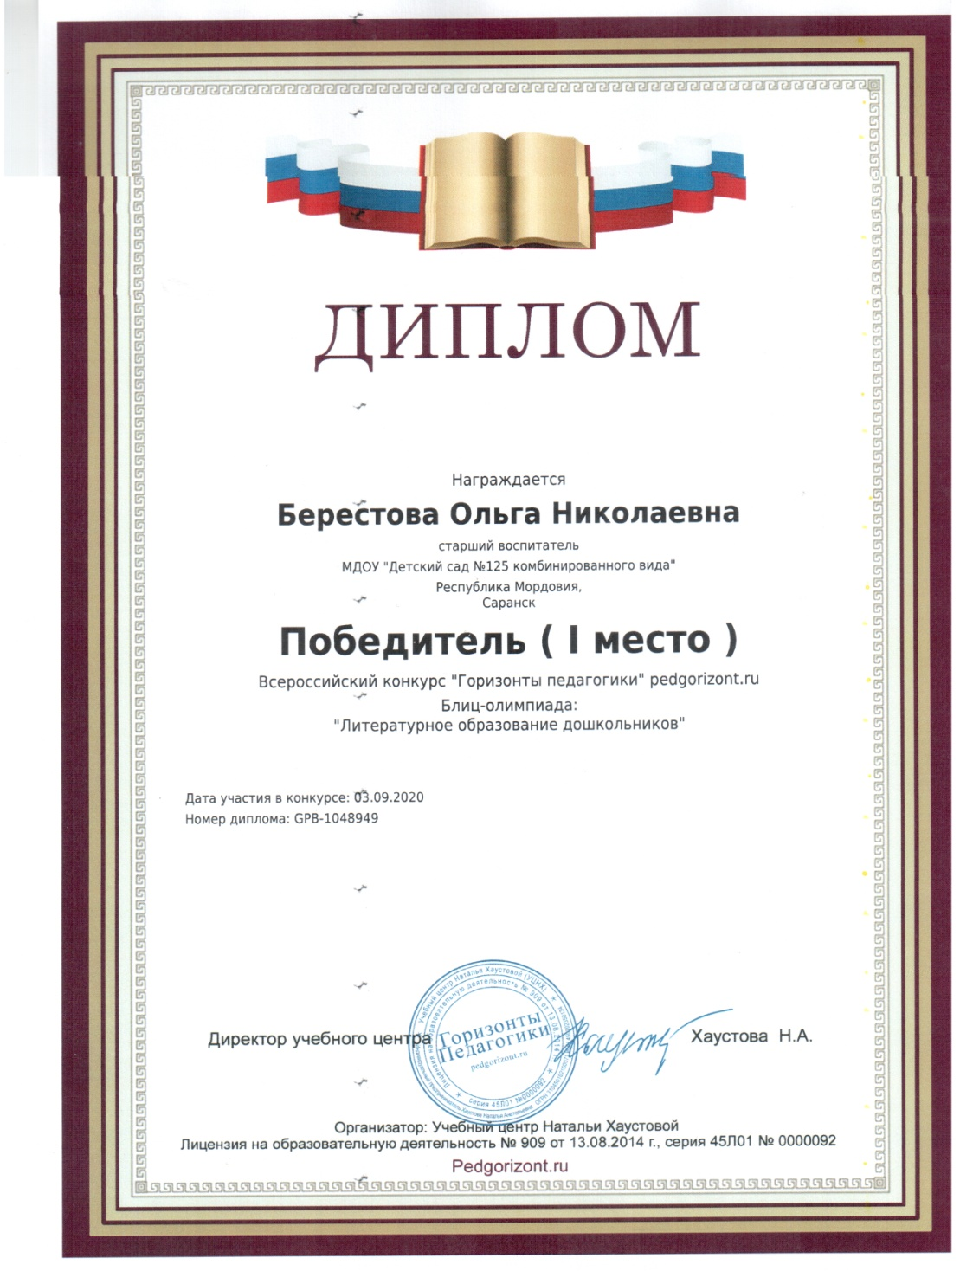
12. Личное участие в профессиональных конкурсах.

Slide 35
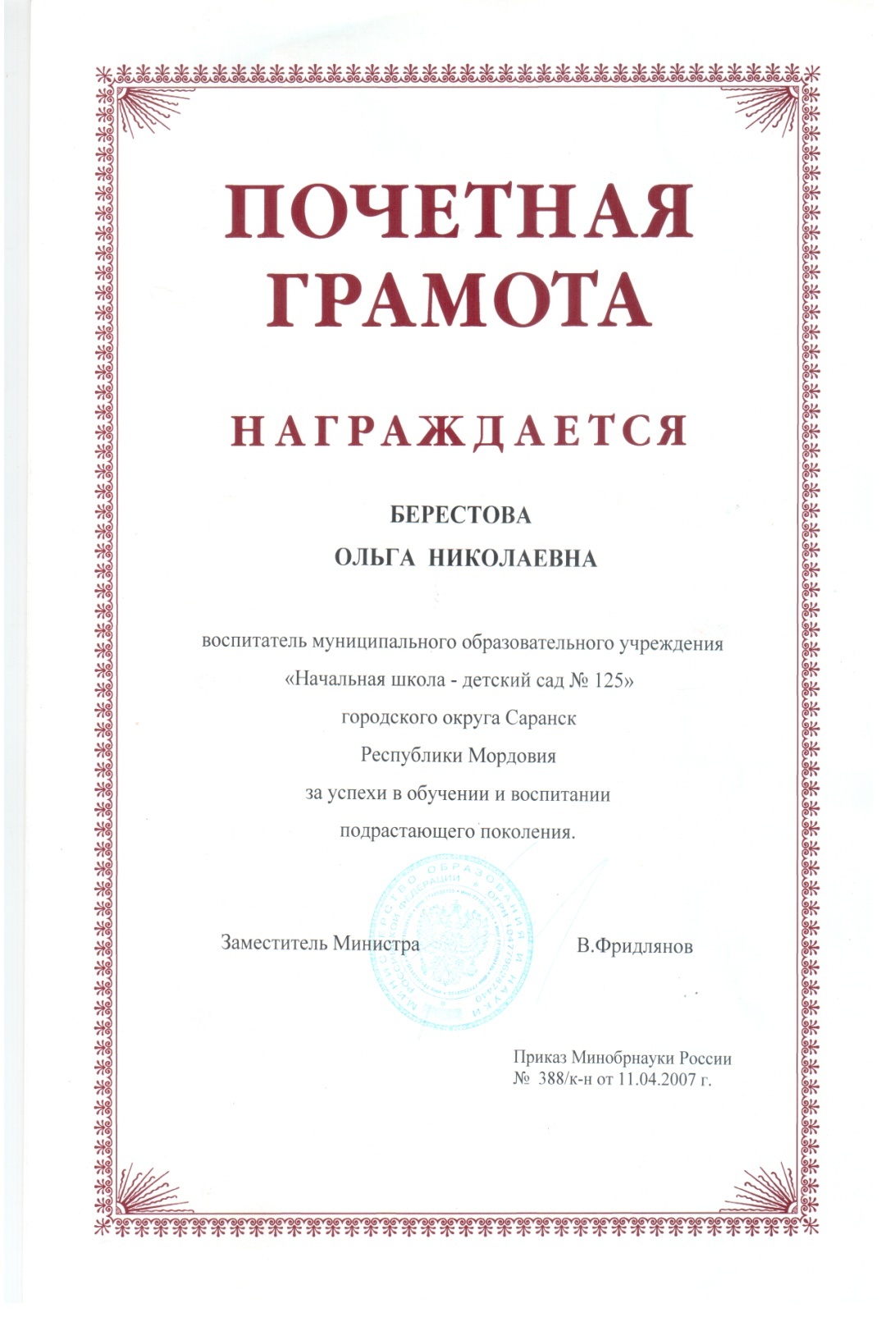
13. Награды и поощрения.

